Slide 1
Klasse B versterkers
Laagfrequent versterkers
met 2 vermogentransistor
Jan Genoe
Februari 2026
Notes:
In dit hoofdstuk bespreken we de Klasse B en de klasse G versterker. Deze versterker vereist meer actieve elementen en is dus duurder in ontwerp maar levert een veel hoger rendement op. Hij is dus veel goedkoper in gebruik en vereist veel minder koeling.
[] http://www.eee.bham.ac.uk/collinst/eeb/slides/

Slide 2
Situering
Invoering van symmetrie
2 transistors die elk de helft van de tijd in geleiding zijn
DC werkingspunt in een zone van geringe dissipatie
geen stroom door beide transistors
Benamingen
balansschakeling
push-pull (duw-trek)
Complexere schema’s in vergelijking met klasse A, maar een hoger rendement
duurder in fabricatie
goedkoper in werking

Slide 3
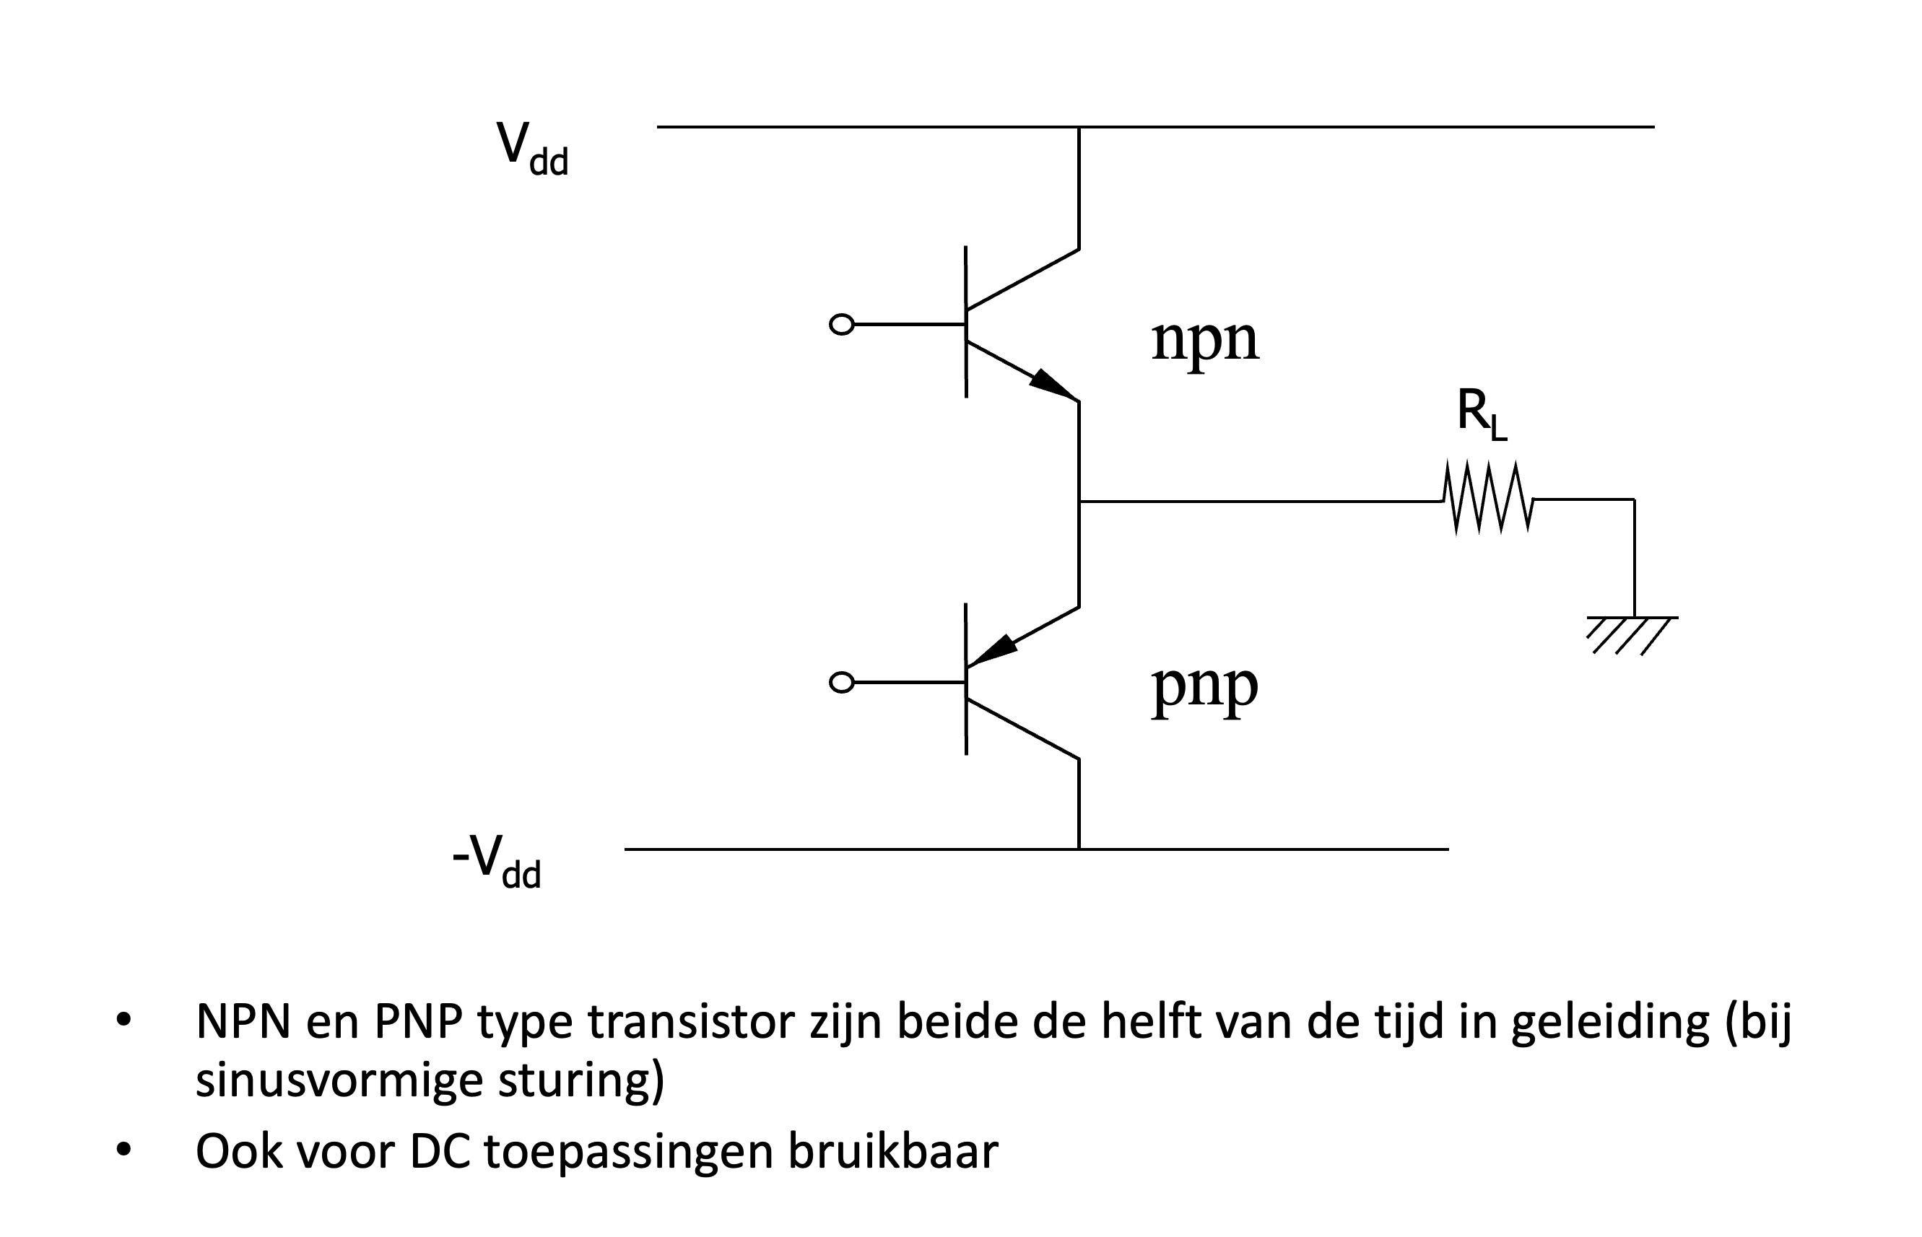
Basisschema

Slide 4
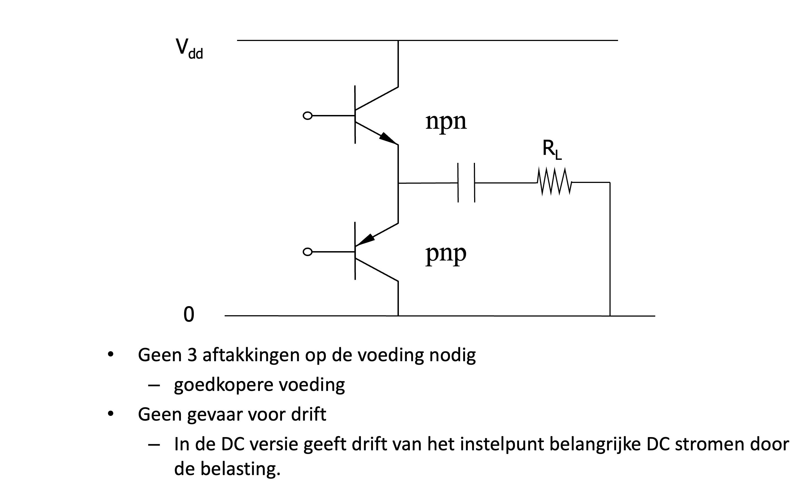
Schema voor AC signalen

Slide 5
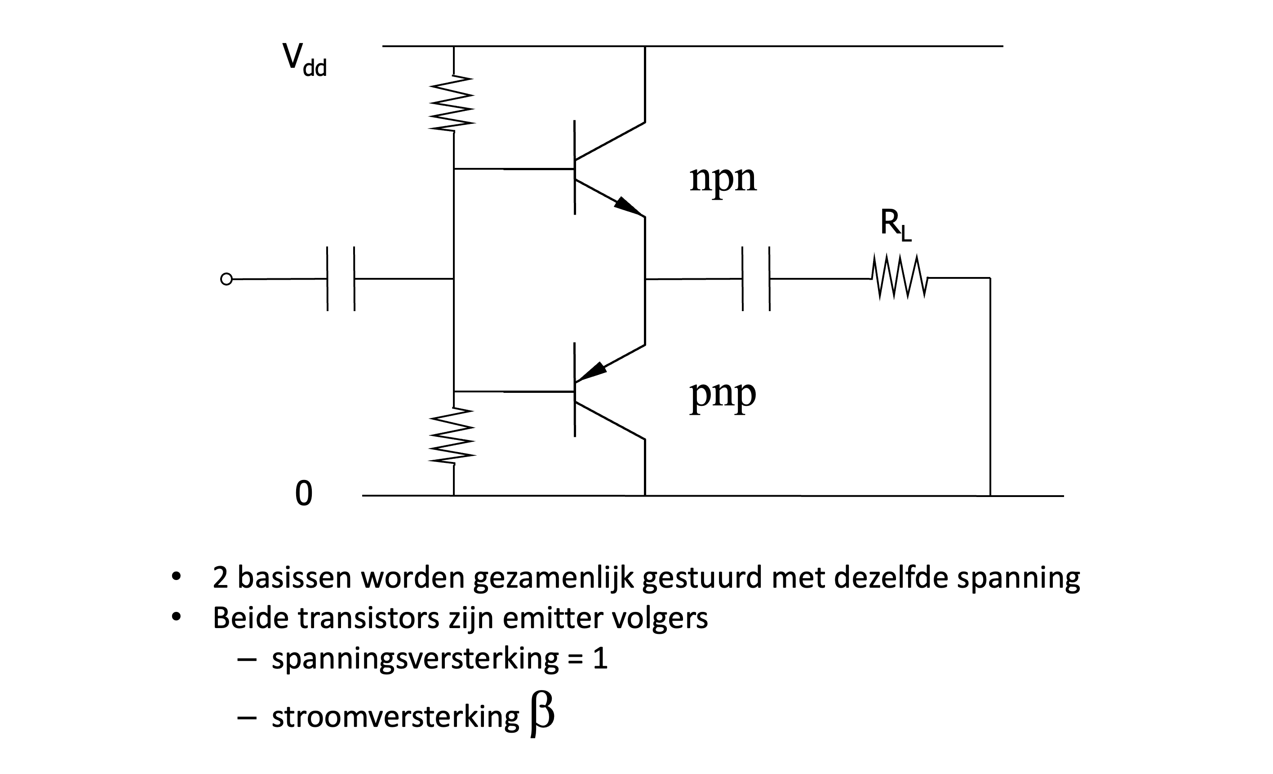
Transistor instelling

Slide 6
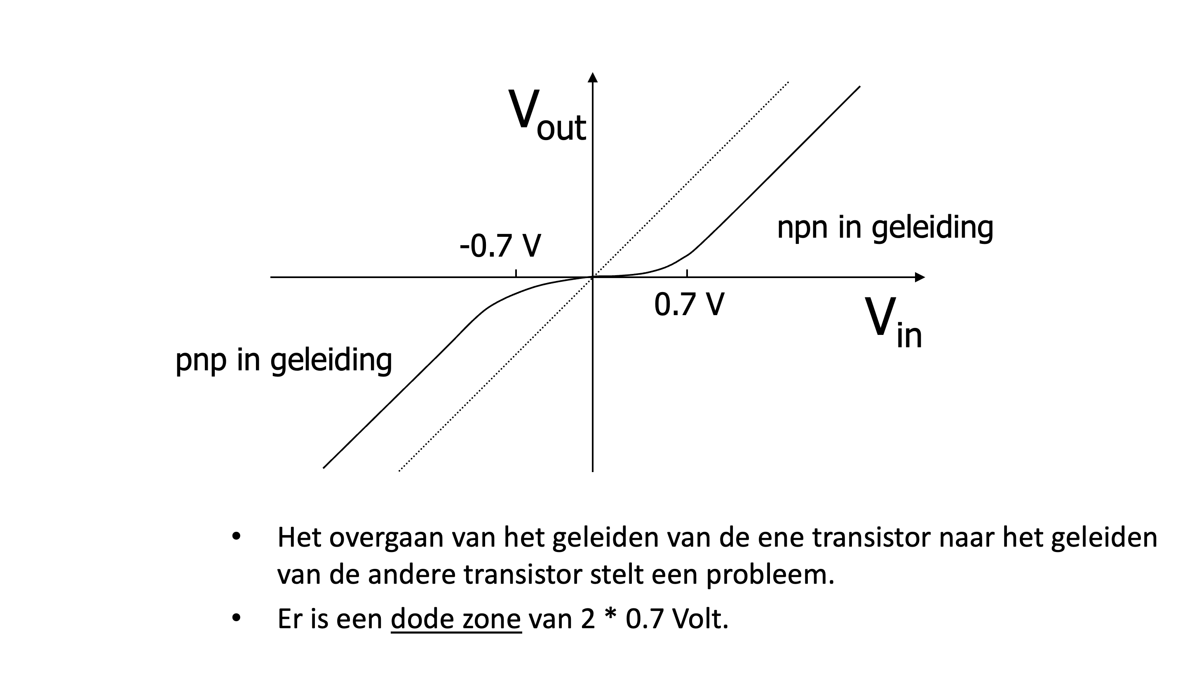
Cross-over en distorsie

Slide 7
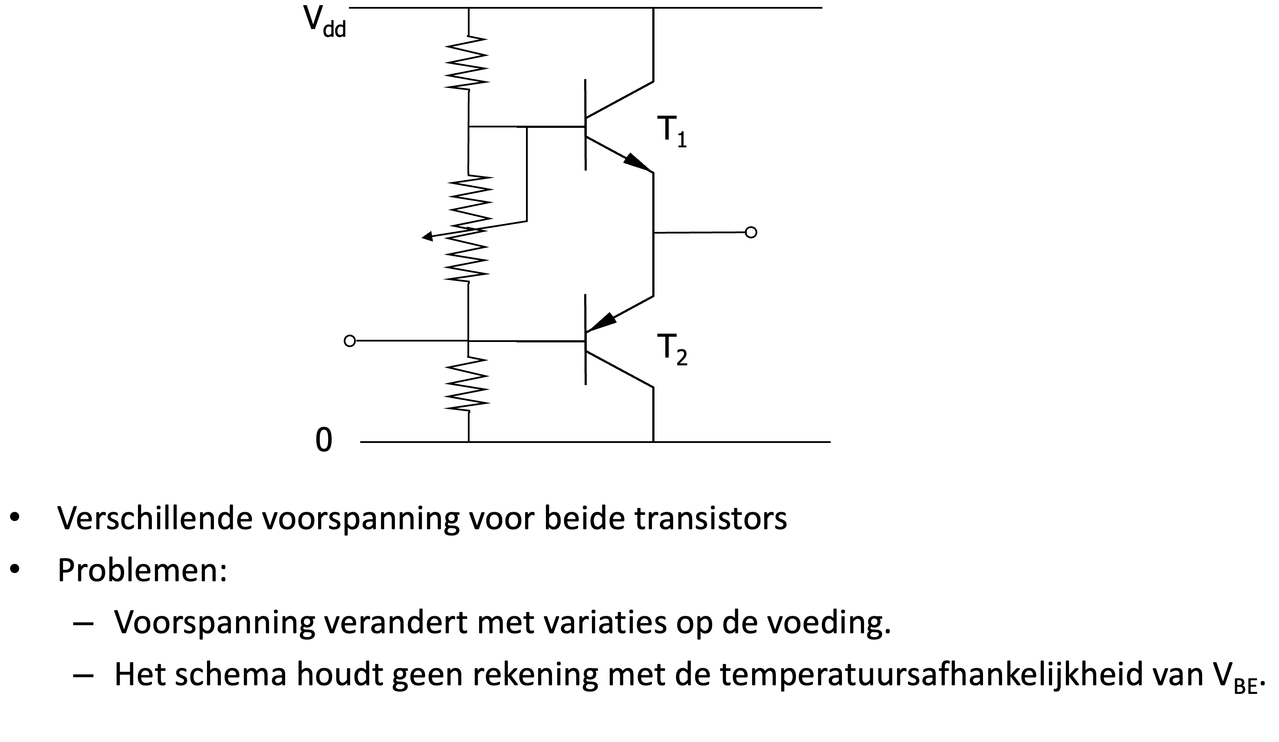
Spanningsdeler als instelspanning

Slide 8
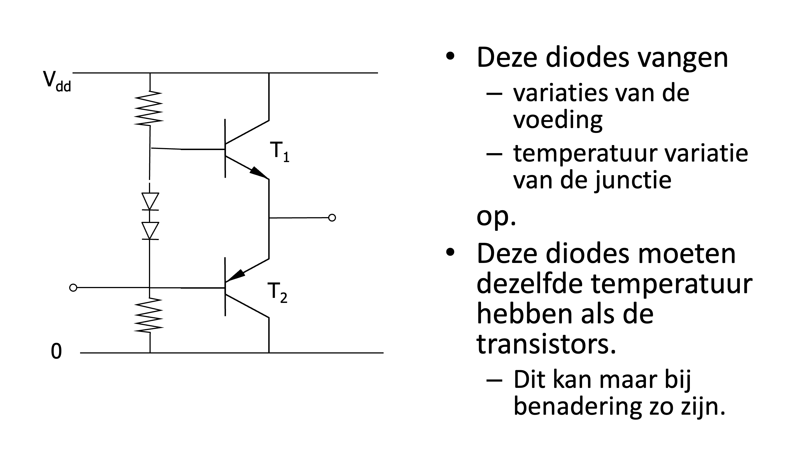
Diodes als instelelement

Slide 9
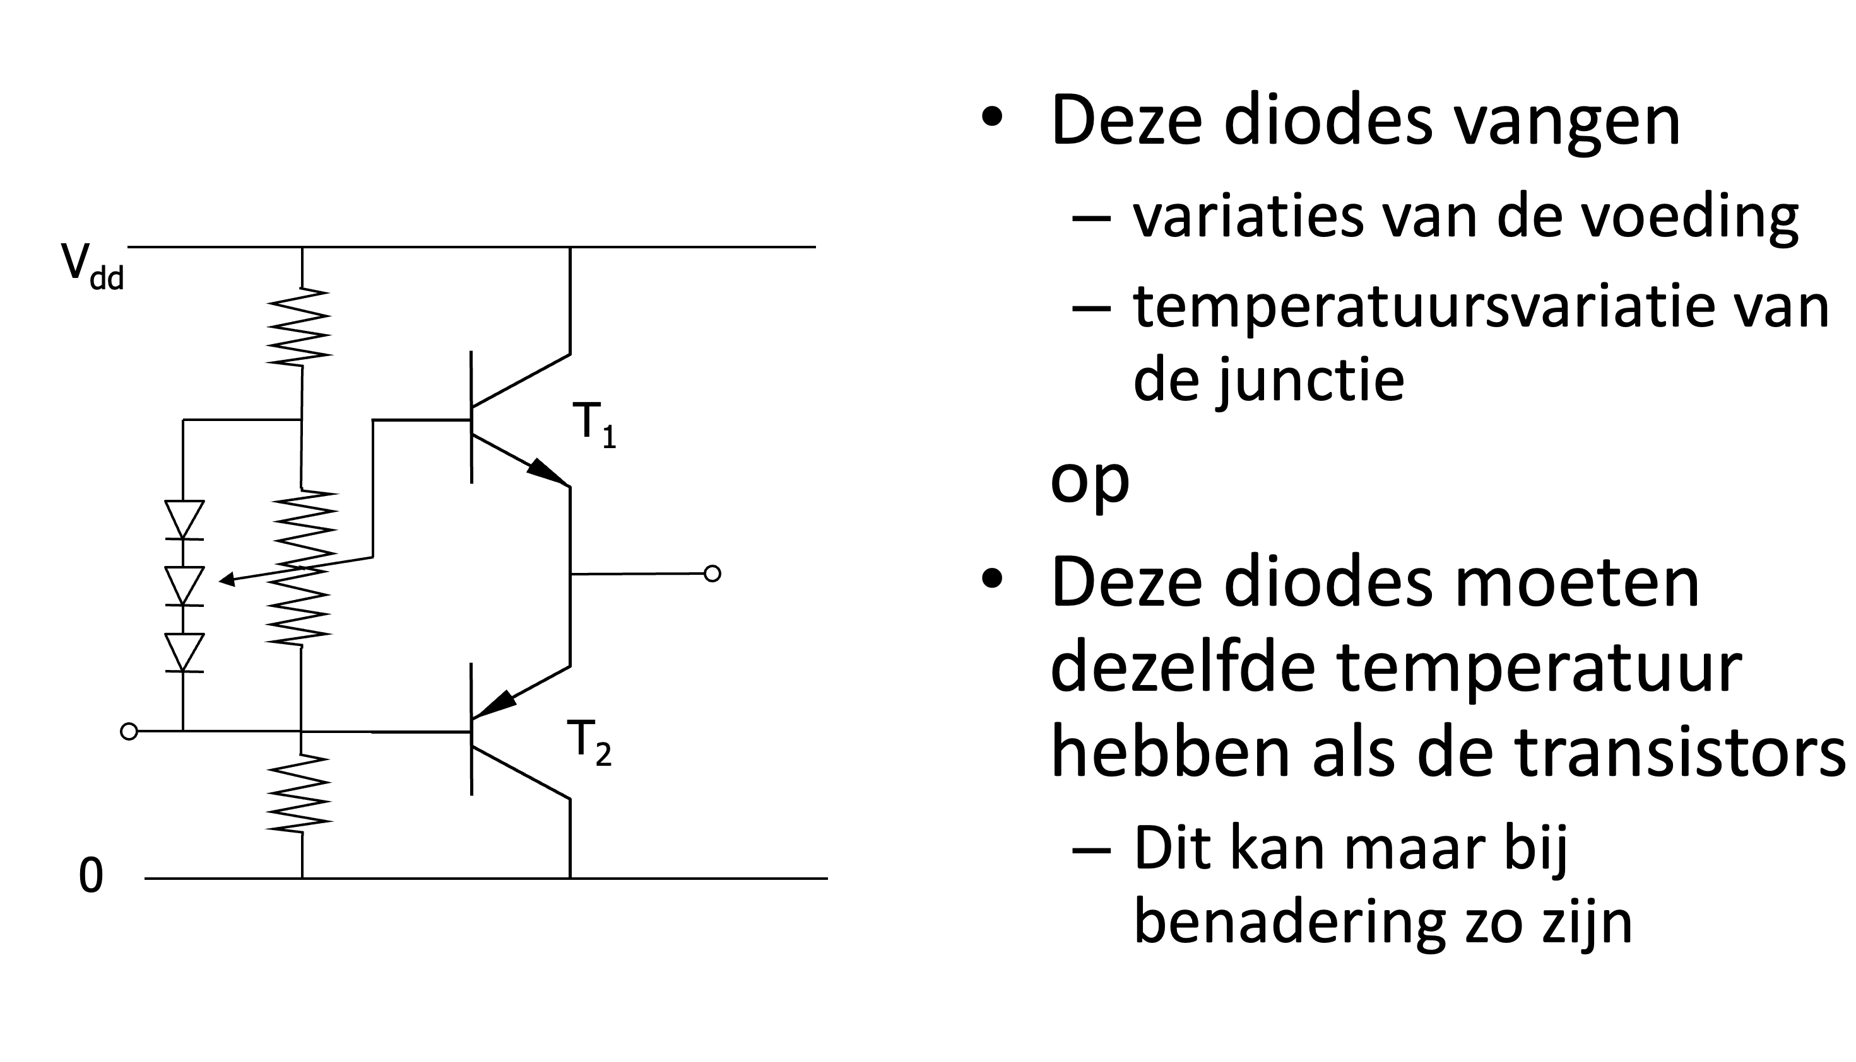
Diodes als instelelement

Slide 10
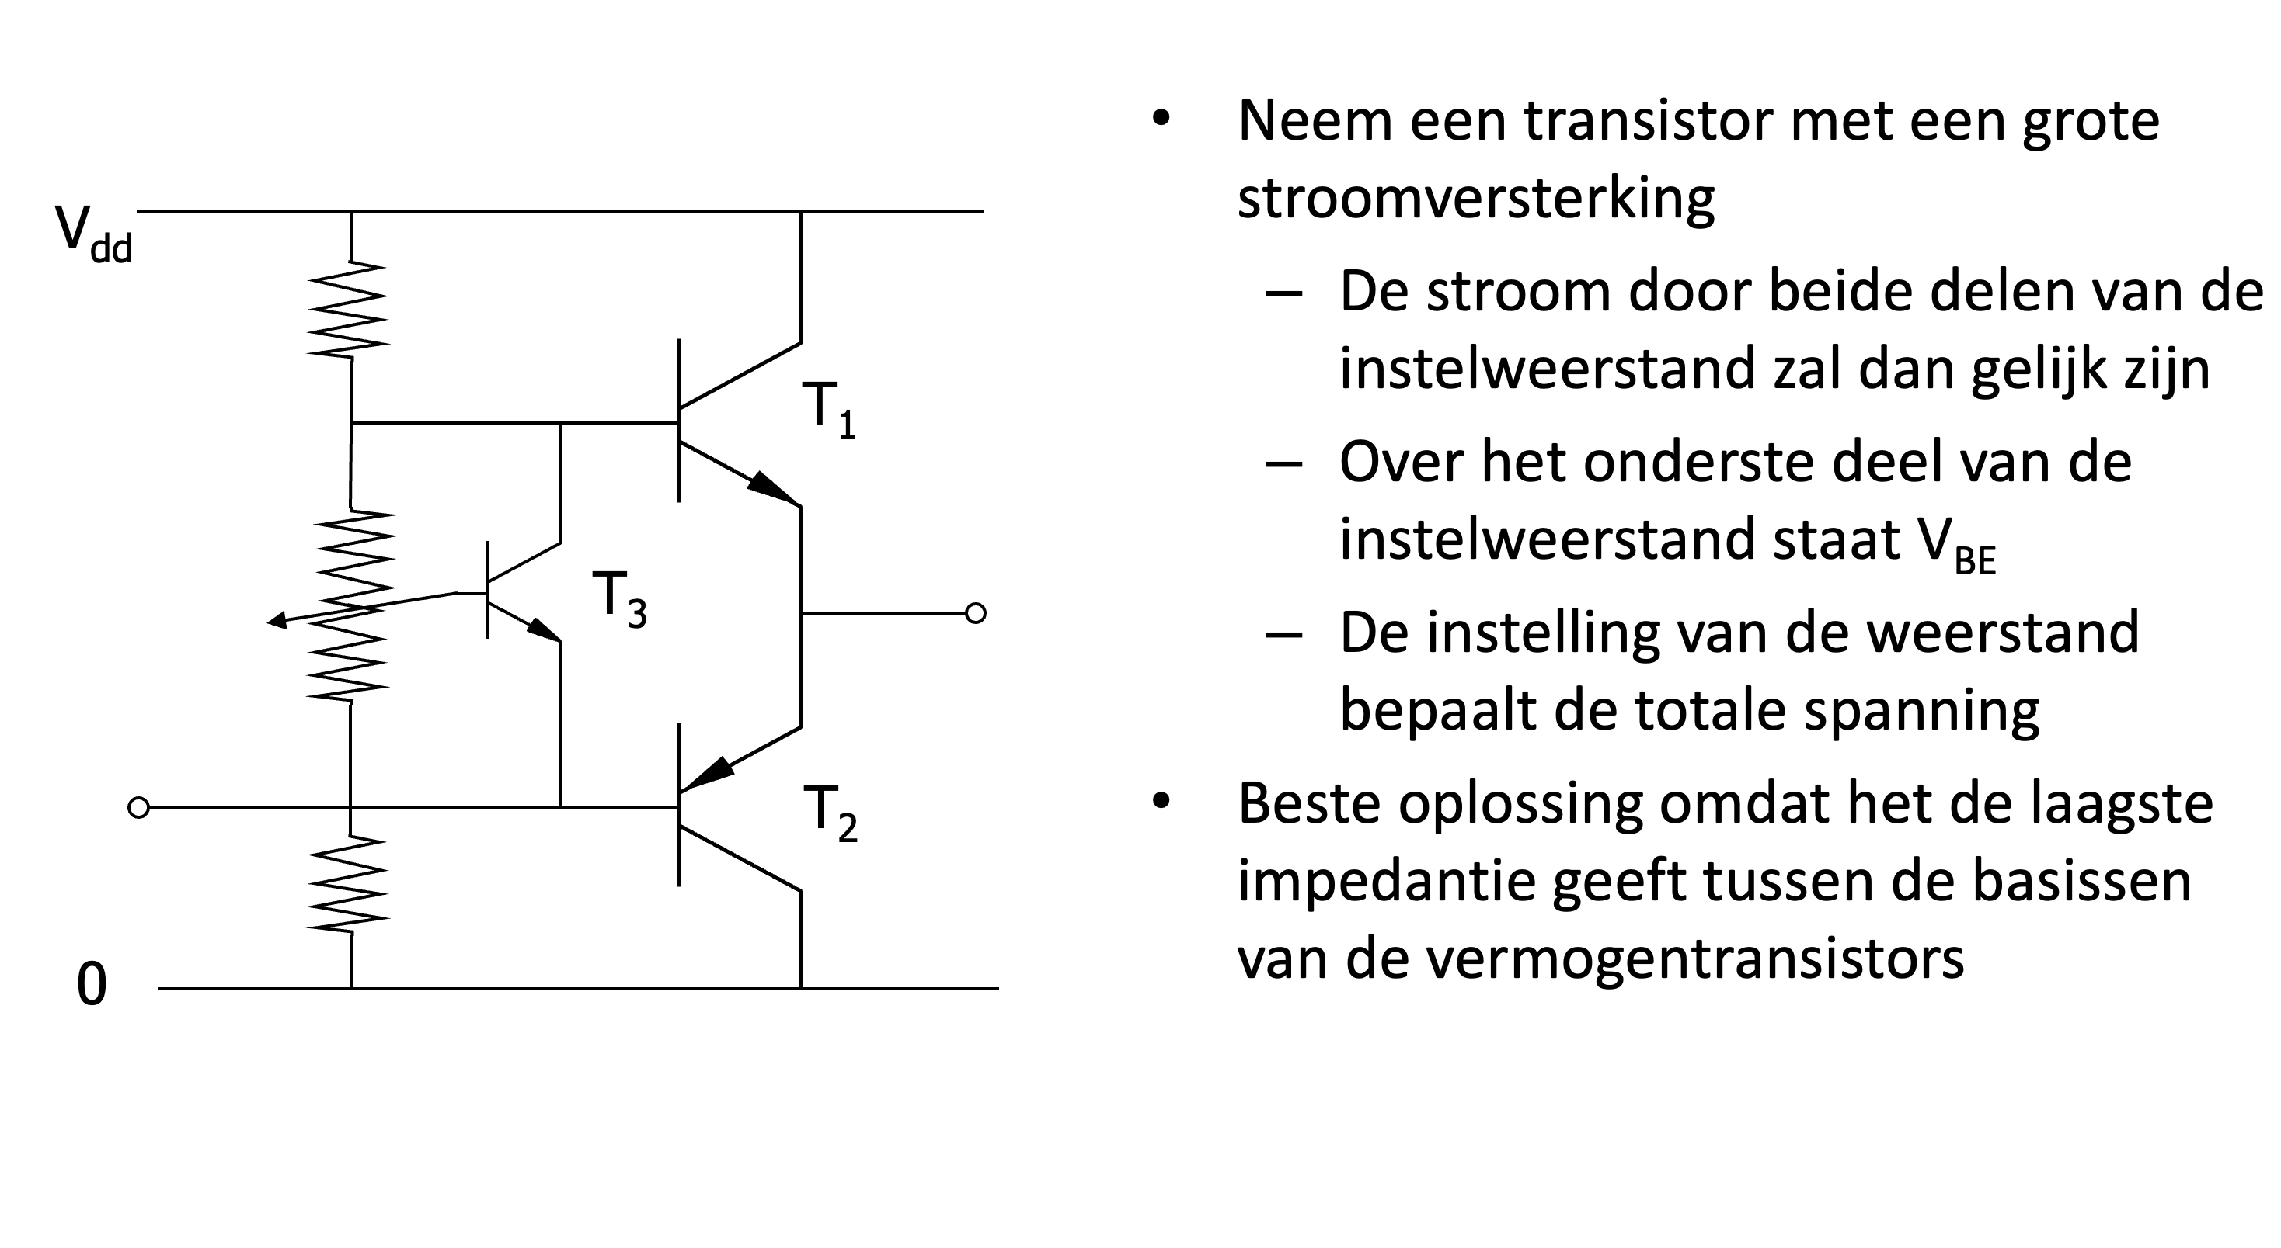
Hulptransistor als instelelement

Slide 11
Eisen voor de voorspanning
De voorspanning mag nooit te groot worden.
Een te grote voorspanning brengt beide transistors gelijktijdig in geleiding, zodat de voeding kortgesloten wordt.
De voorspanning mag kleiner worden maar als het signaal door 0 gaat moet ze de ingestelde waarde hebben
Het optimale gedrag voor de voorspanning is dus een spanningsbron met een lage impedantie

Slide 12
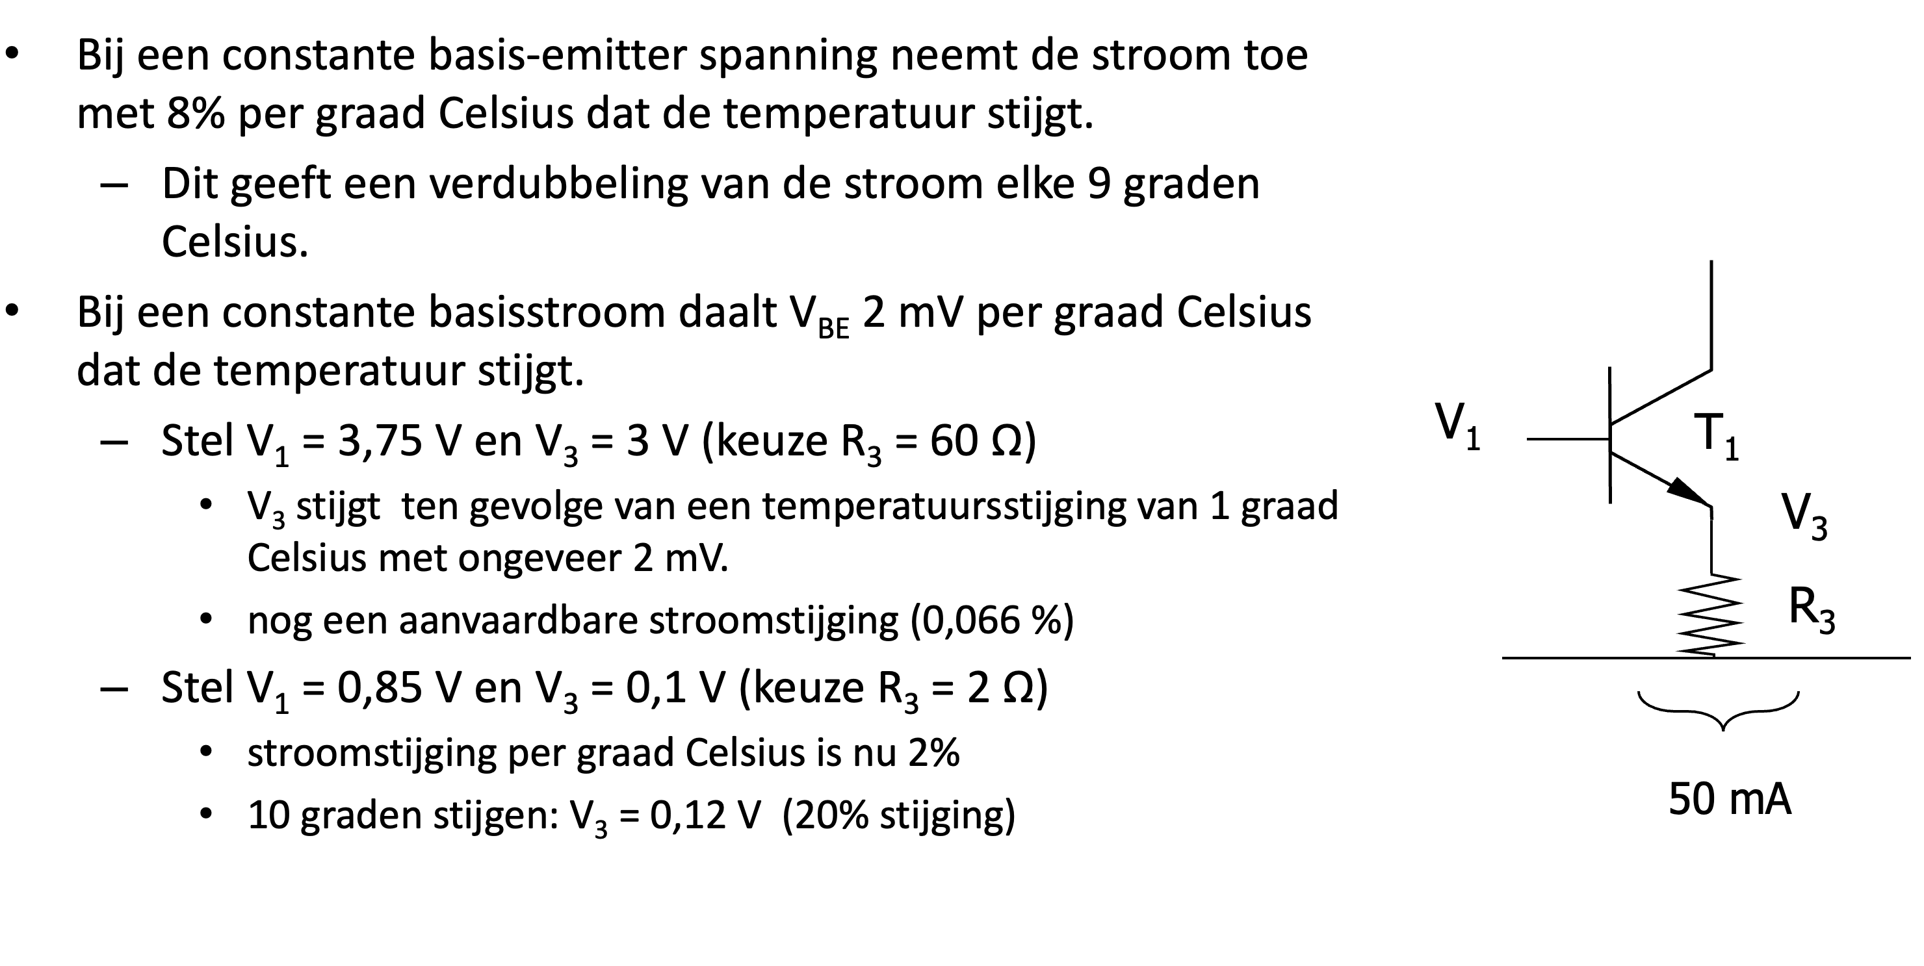
Principe van emitter degeneratie
Notes:
Laat ons eerst even de weerstand R_3 wegdenken. Dan is V_3 gelijk aan 0V en dan is V_1 aan $V_{BE}$.
Als we de stroom die in de basis instroomt constant zouden houden, zou de $V_{BE}$ (=V1) dalen met 2 mV per graad Celsius dat de temperatuur stijgt.
In dit geval houden we echter de V_1 constant, waardoor de stroom met 8% gaat stijgen.
We willen tegengaan dat de stroom (veel) gaat stijgen, bv maar 2% in plaats van 8%.
Hoe kunnen we dat bekomen?
Als de temperatuur stijgt, zou normaal de stroom veel stijgen, maar als we tegelijk de $V_{BE}$ kleiner kunnen maken zal de stroom minder dan normaal stijgen.
Hoe kunnen we $V_{BE}$ kleiner maken met stijgende stroom?
Wel $V_{BE}$= V_1-V_3, dus als V_3 groter wordt, wordt $V_{BE}$ kleiner. En we kunnen V_3 groter maken als de stroom stijgt door de stroom door de weerstand te laten lopen.
Dit hebben we uitgewerkt met 2 voorbeelden van R_3:
Een voorbeeld waar de stroomstijging 0.066% per graad Celcius is, in plaats van 8% per graad Celcius.
Een voorbeeld waar de stroomstijging 2% per graad Celcius is, in plaats van 8% per graad Celcius.
Het tweede voorbeeld lijkt minder goed, maar heeft het belangrijk voordeel dat er veel minder spanning verloren wordt.

Slide 13
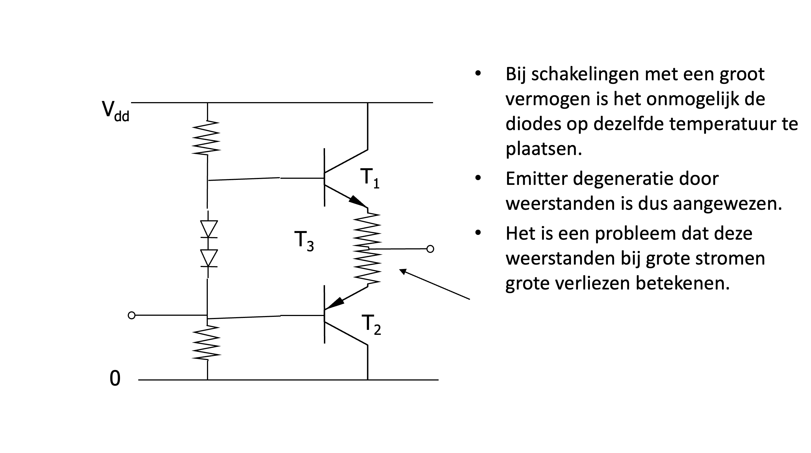
Emitter degeneratie

Slide 14
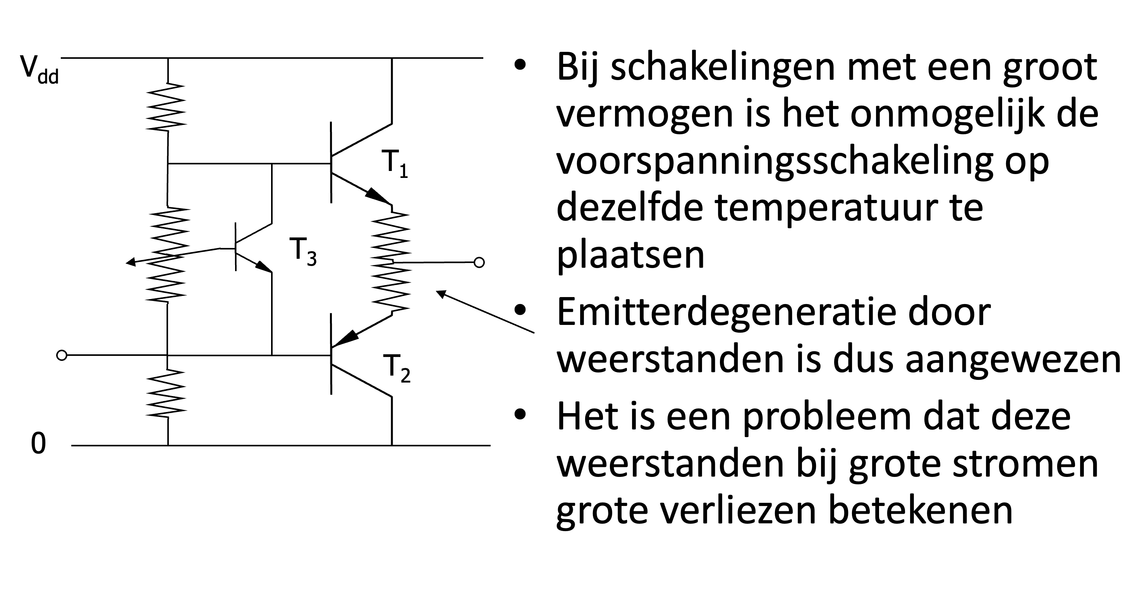
Emitter degeneratie

Slide 15
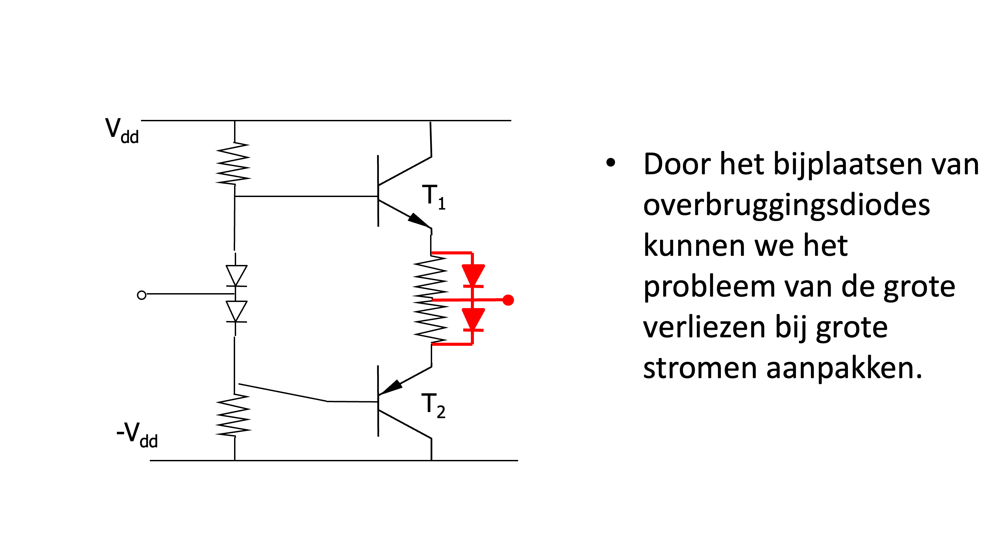
Overbruggingsdiodes

Slide 16
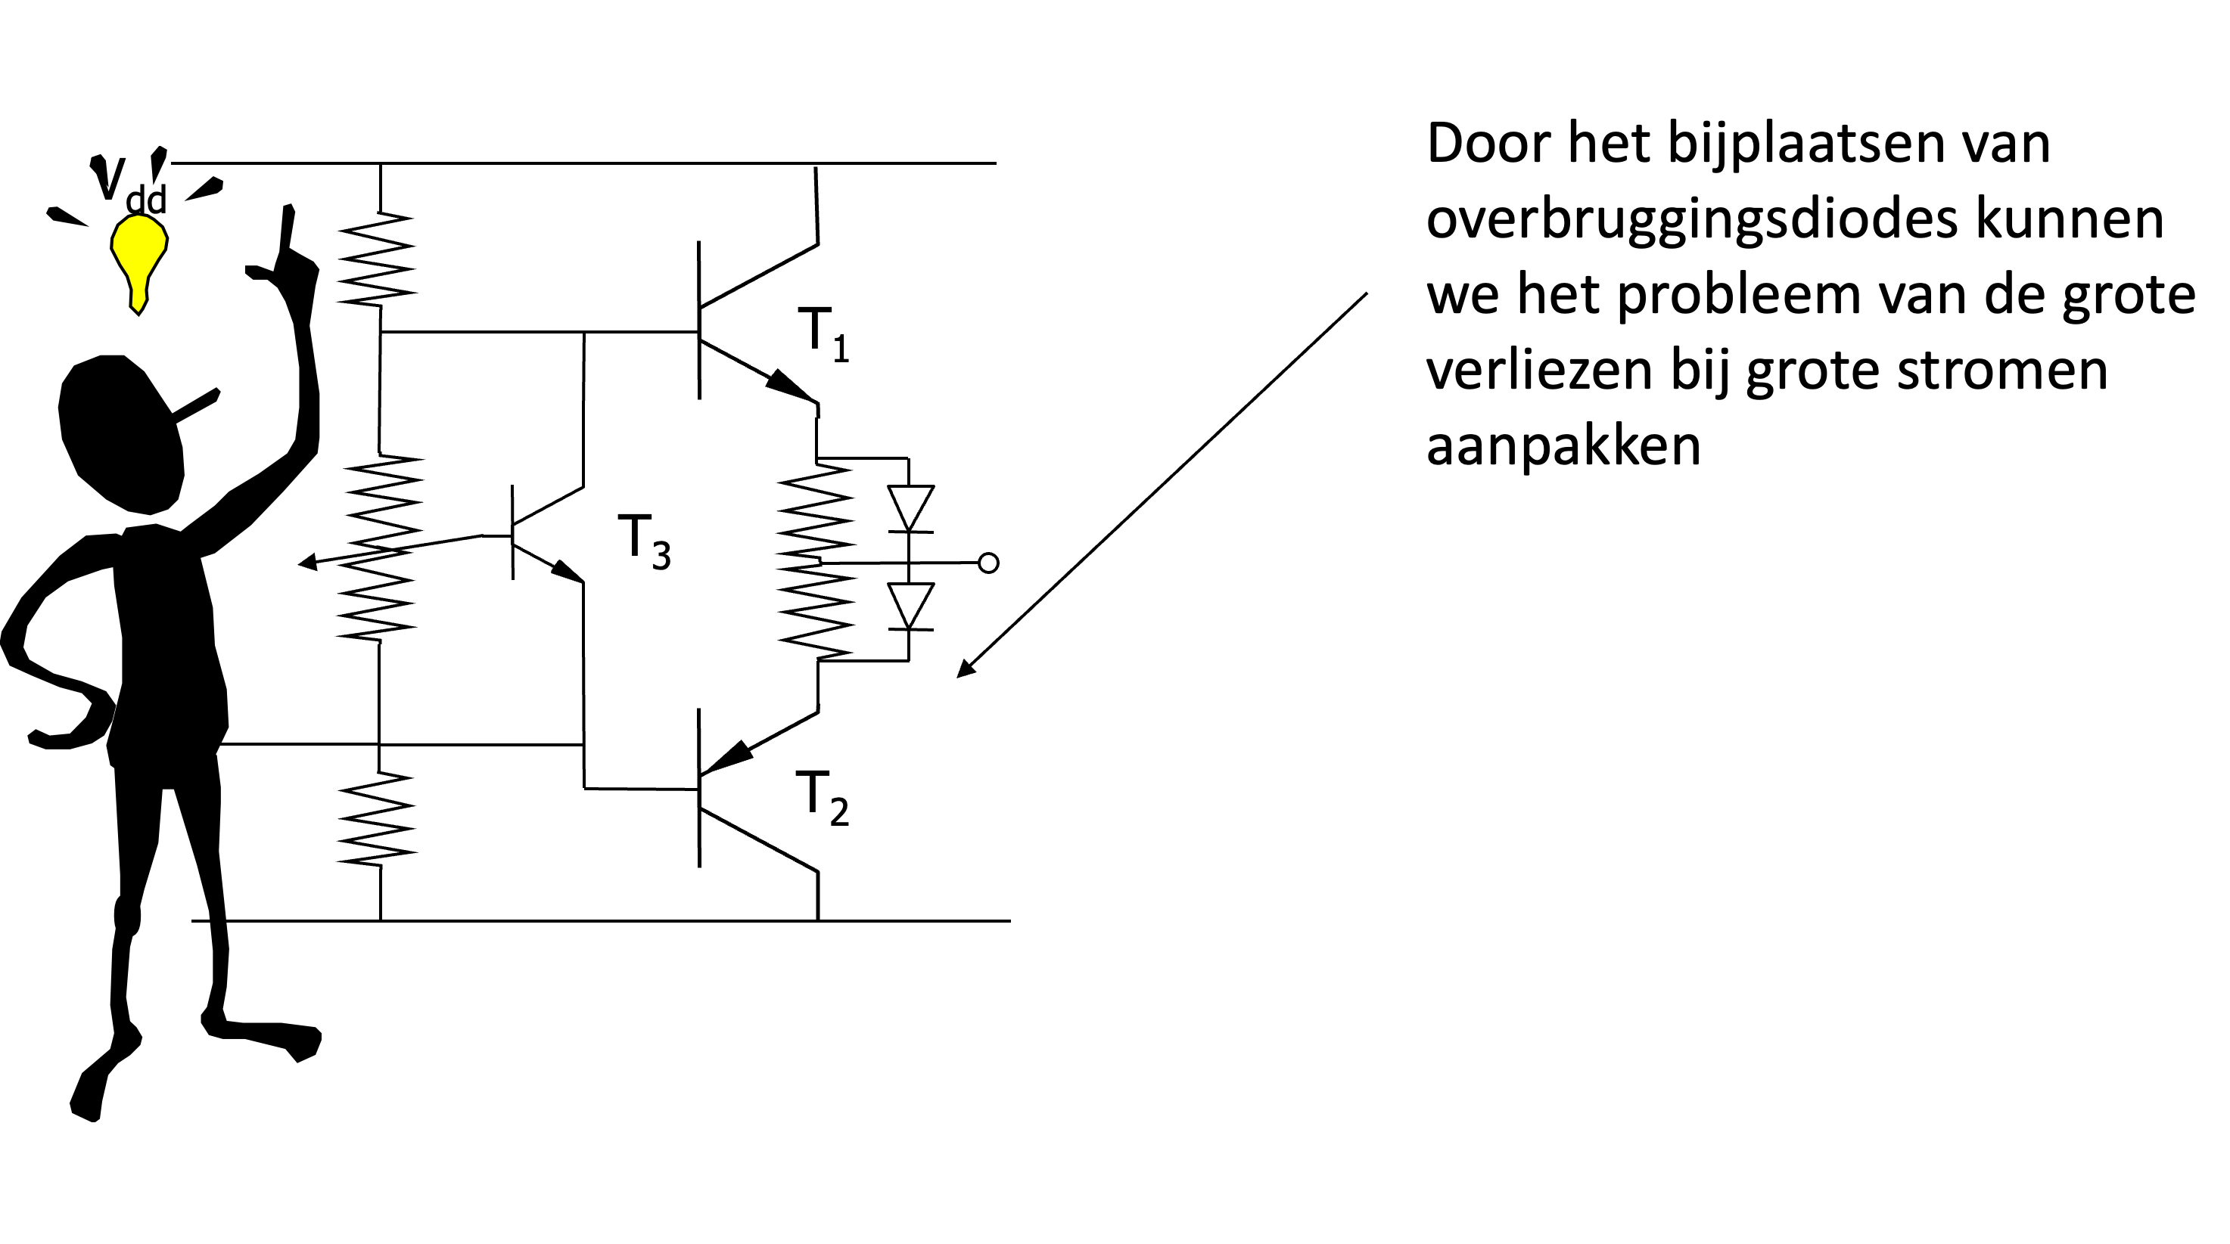
Overbruggingsdiodes

Slide 17
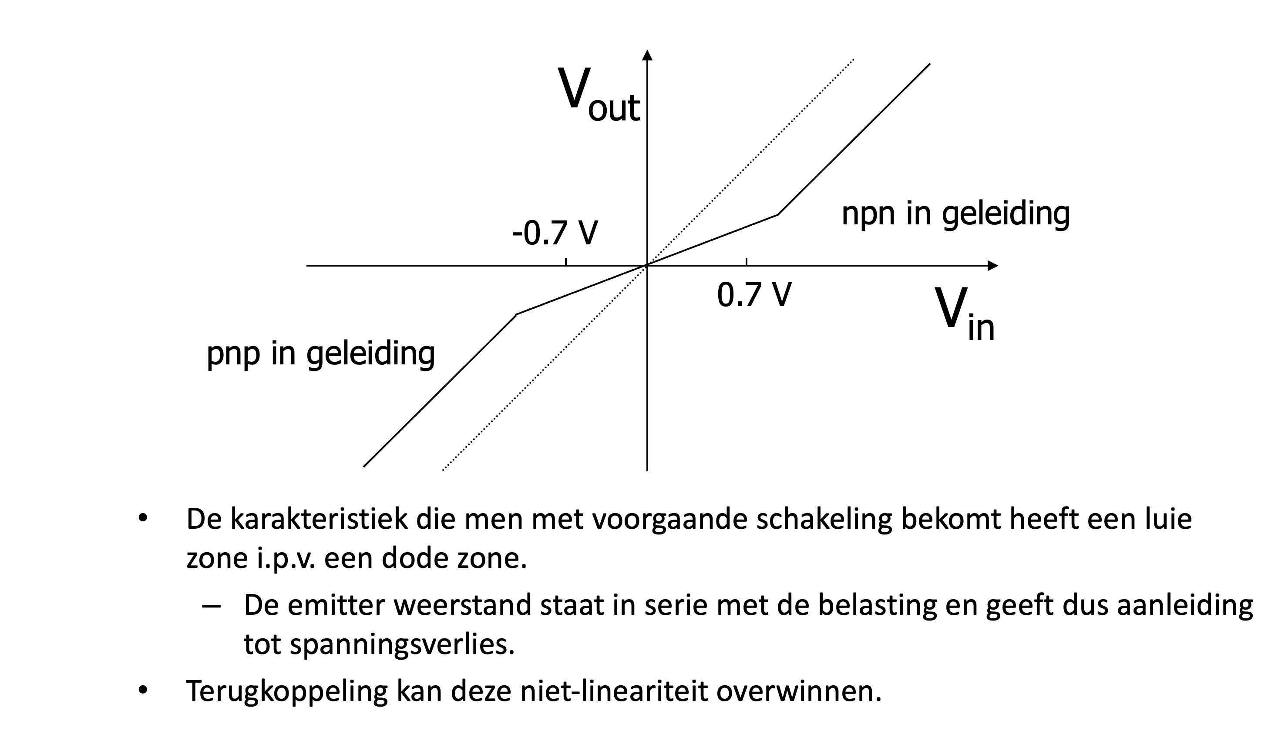
Luie zone

Slide 18
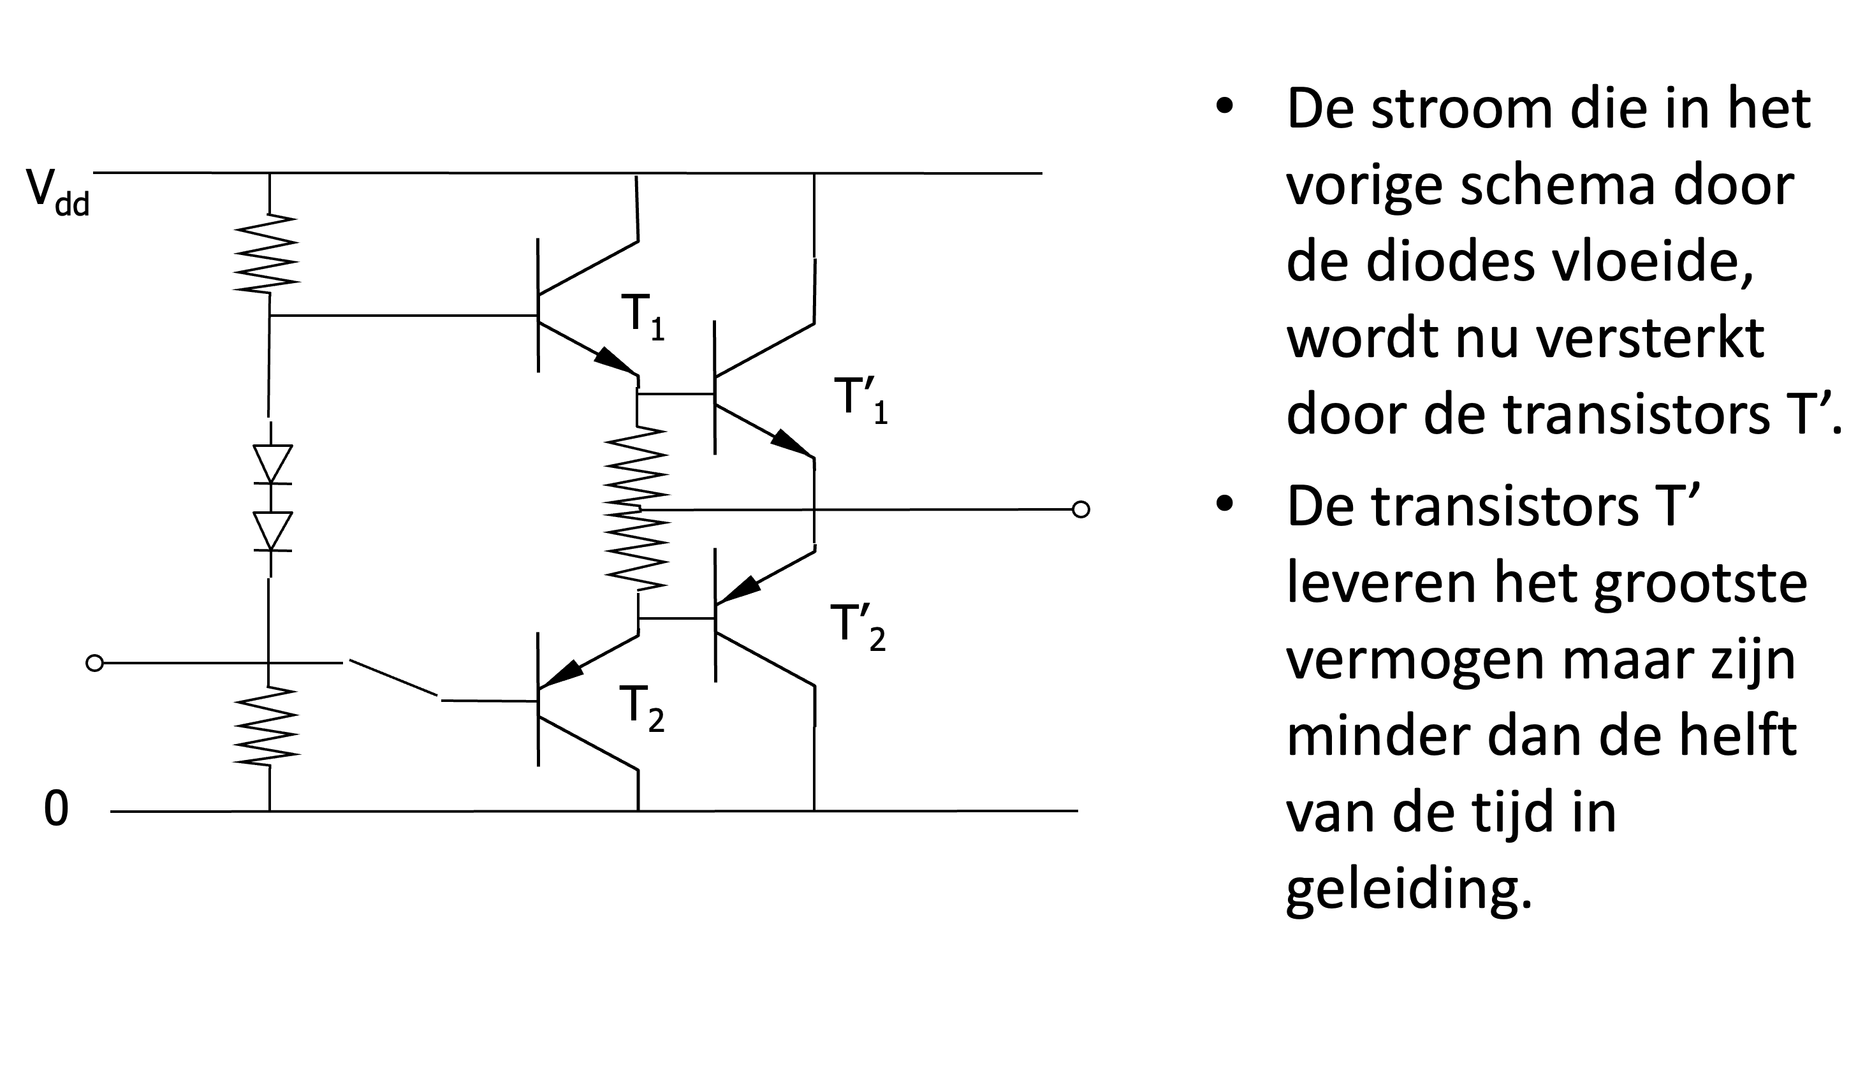
Actieve diodes = transistors

Slide 19
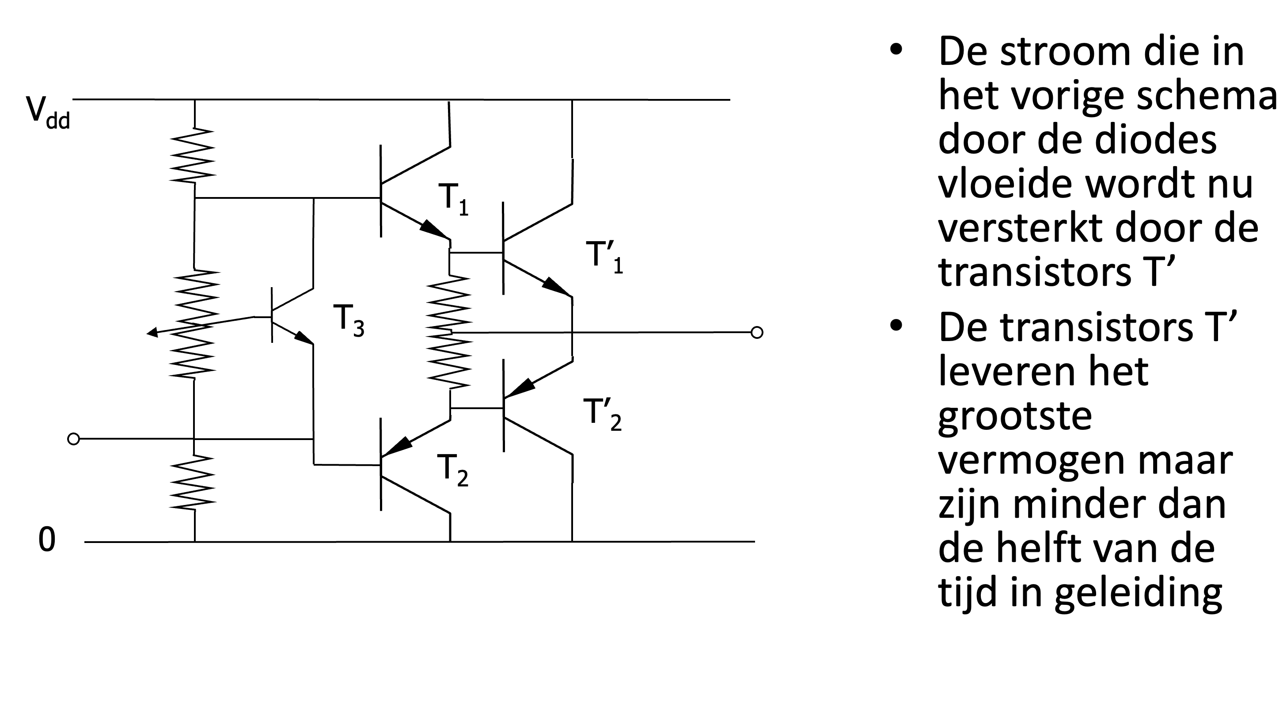
Actieve diodes = transistors

Slide 20
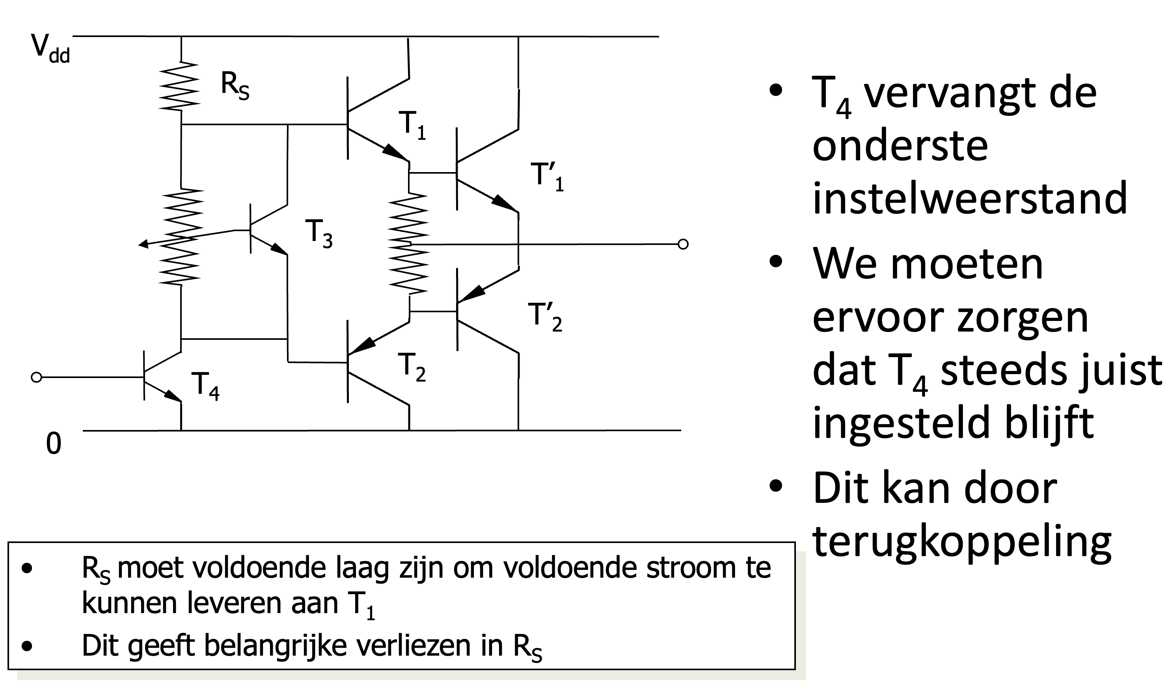
Stuurtrap (driver)
Notes:
Stel dat de belasting door een sinus van +40 tot -40 volt moet kunnen aangestuurd worden. We gaan dan een voeding gebruiken van bv 84.8V
Stel dat de belasting met 10A moet kunnen gestuurd worden, dan zullen we bv 10 mA nodig hebben aan de basis van T1, dus staat er over Rs 1 V en moet Rs 100 Ohm zijn.
Maar we komen ook aan -40V op de uitgang en dan staat er over Rs 42.4V en loopt er door Rs een stroom van 824 mA, dus bijna 1 A. Deze is niet nodig want bij -40V werkt de bovenste transistor niet en al deze stroom loopt door T4.
We kunnen eigenlijk de stroom door de tak van Rs beter constant houden, namelijk de gehele tijd op 10 mA, wat nodig is. Hoe kan dat: door een stroombron. We gebruiken een bipolaire transistor met een vaste stroom aan de basis en daardoor zal de stroom door deze insteltak ook constant 10 mA blijven.

Slide 21
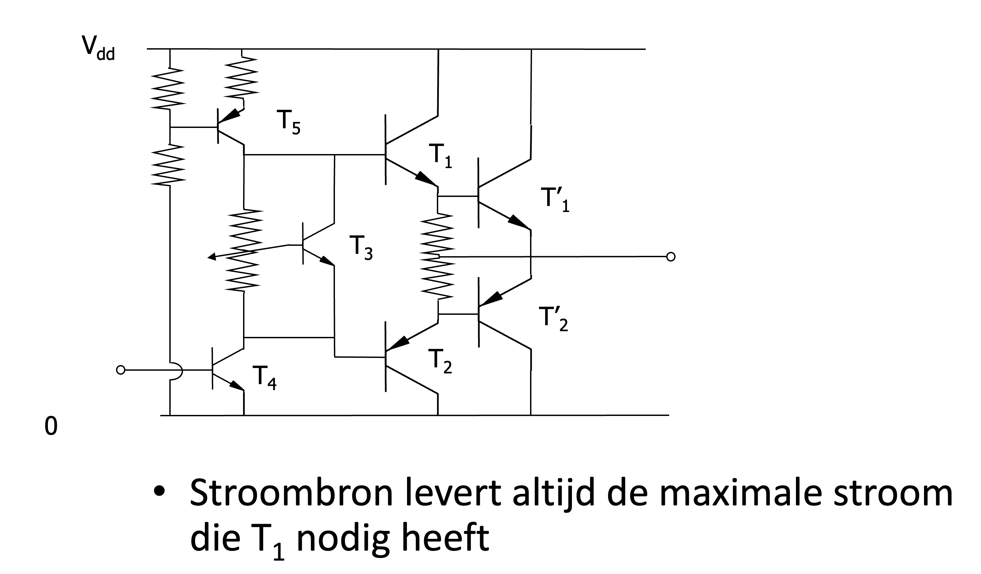
Stroombron als belasting voor de driver

Slide 22
PNP vermogentransistors
PNP vermogentransistors zijn
minder goed,
minder robust,
minder betrouwbaar,
of duurder
dan de vergelijkbare NPN component.
We vervangen de grootste PNP transistors door NPN transistors.
T’2 verhuist daardoor van plaats en we moeten de diode terug invoeren.
We zijn een belangrijk deel van de symmetrie terug kwijt.

Slide 23
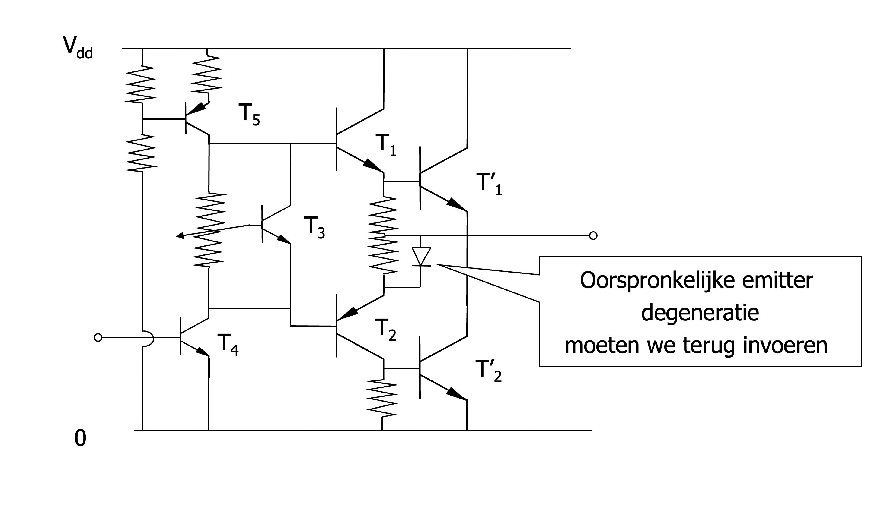
Schema met NPN eindtrap

Slide 24
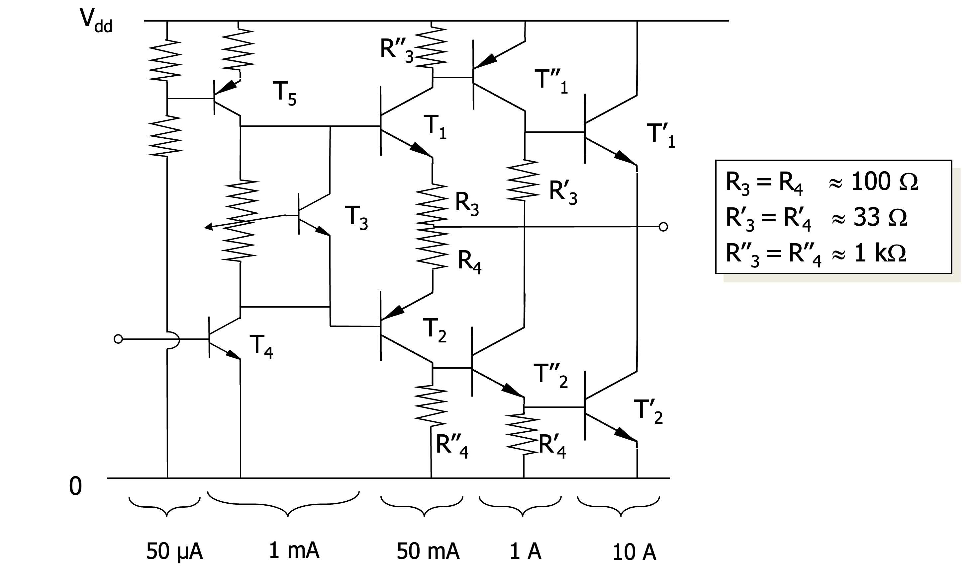
Bijkomende trap met invoering symmetrie
Notes:
In het schema van slide 19 hebben de weerstanden in de vermogentrap een dubbele functie:
- emitter degeneratie
- spanningsval opbouwen evenredig met de stroom, tot de spanning aan 0.7 volt komt. Vanaf dan neemt de volgende trap over. De stroom door de weerstand neemt nu niet meer verder toe.
In het schema van slide 23 is de tweede functie naar de collector kant van T2 verschoven.
Maar dan is de emitterdegeneratie niet meer gelijkaardig (symmetrisch) aan beide kanten. Dit lossen we op door de extra diode.
In het schema van slide 24 zijn beide functies volledig gesplitst:
- Een weerstand voor emitterdegeneratie staat aan de emitter kant
- meten van de stroom staat aan de collector kant.

Slide 25
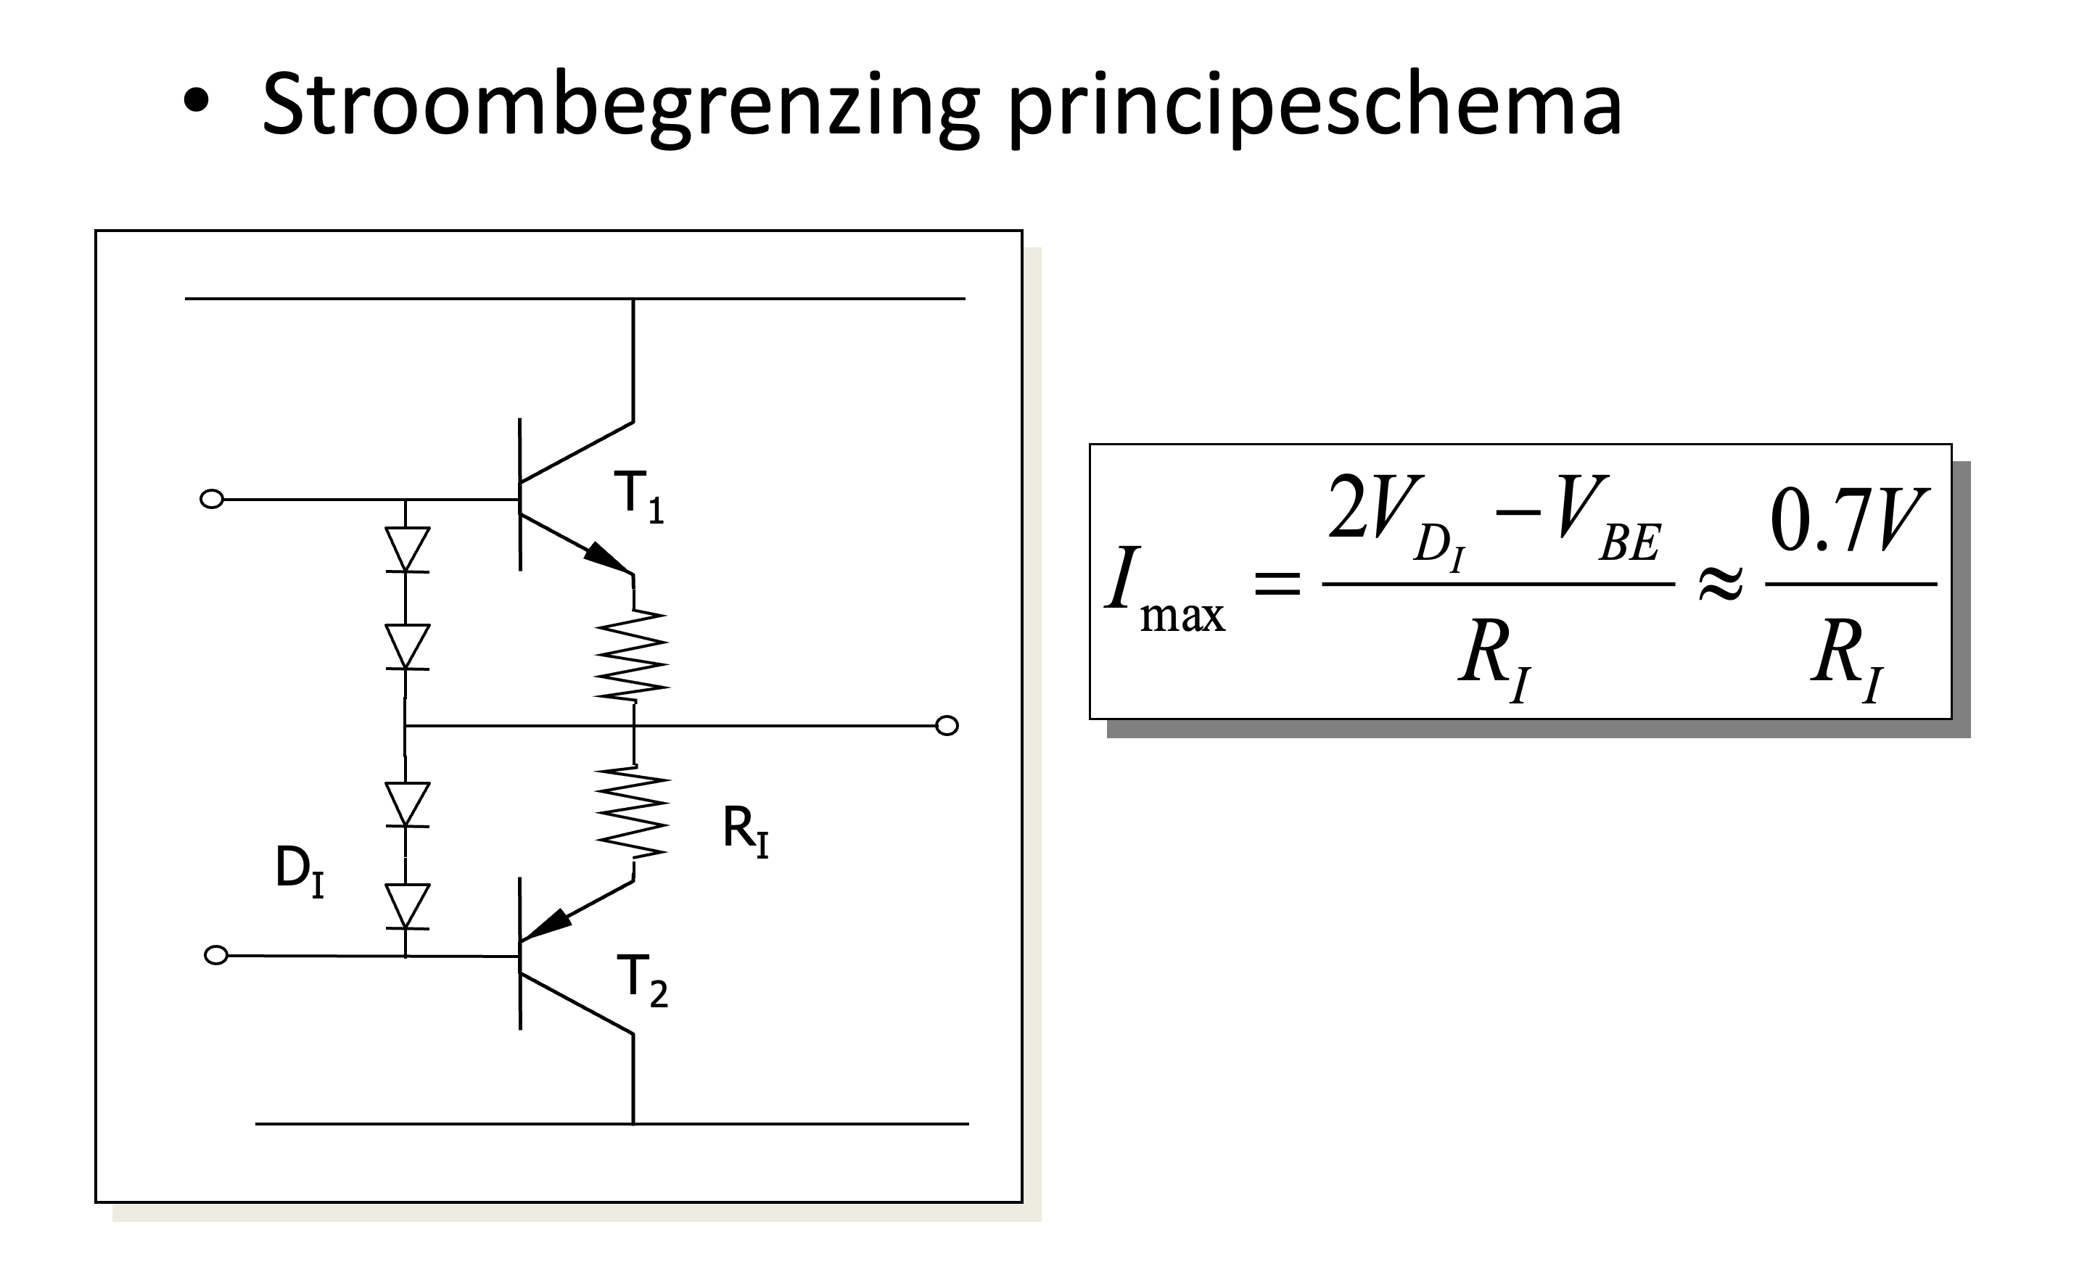
Beveiliging tegen kortsluiting-overbelasting

Slide 26
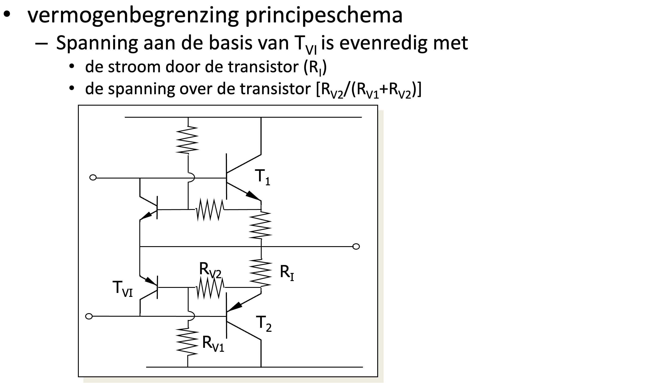
Beveiliging tegen kortsluiting-overbelasting

Slide 27
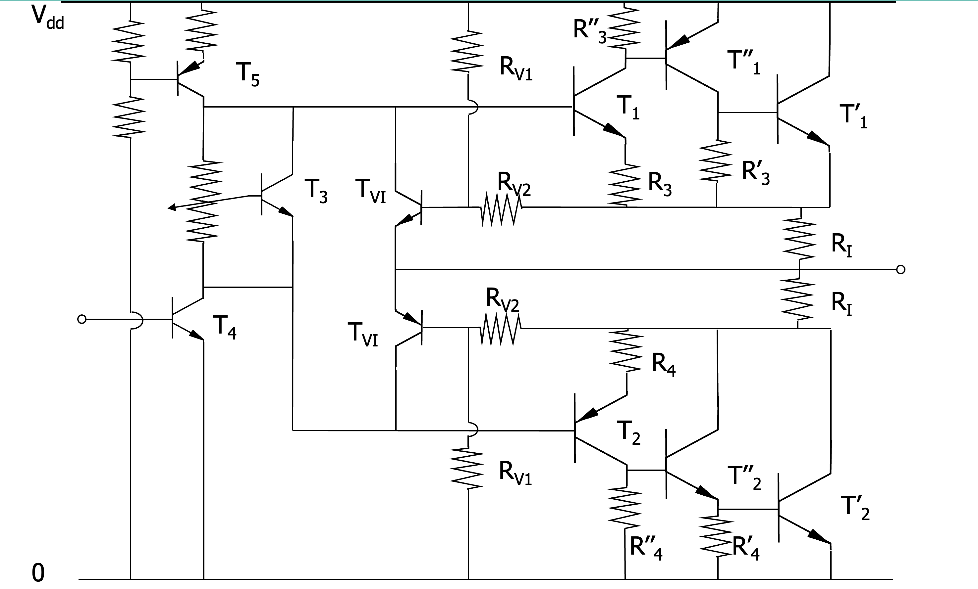
Globaal schema

Slide 28
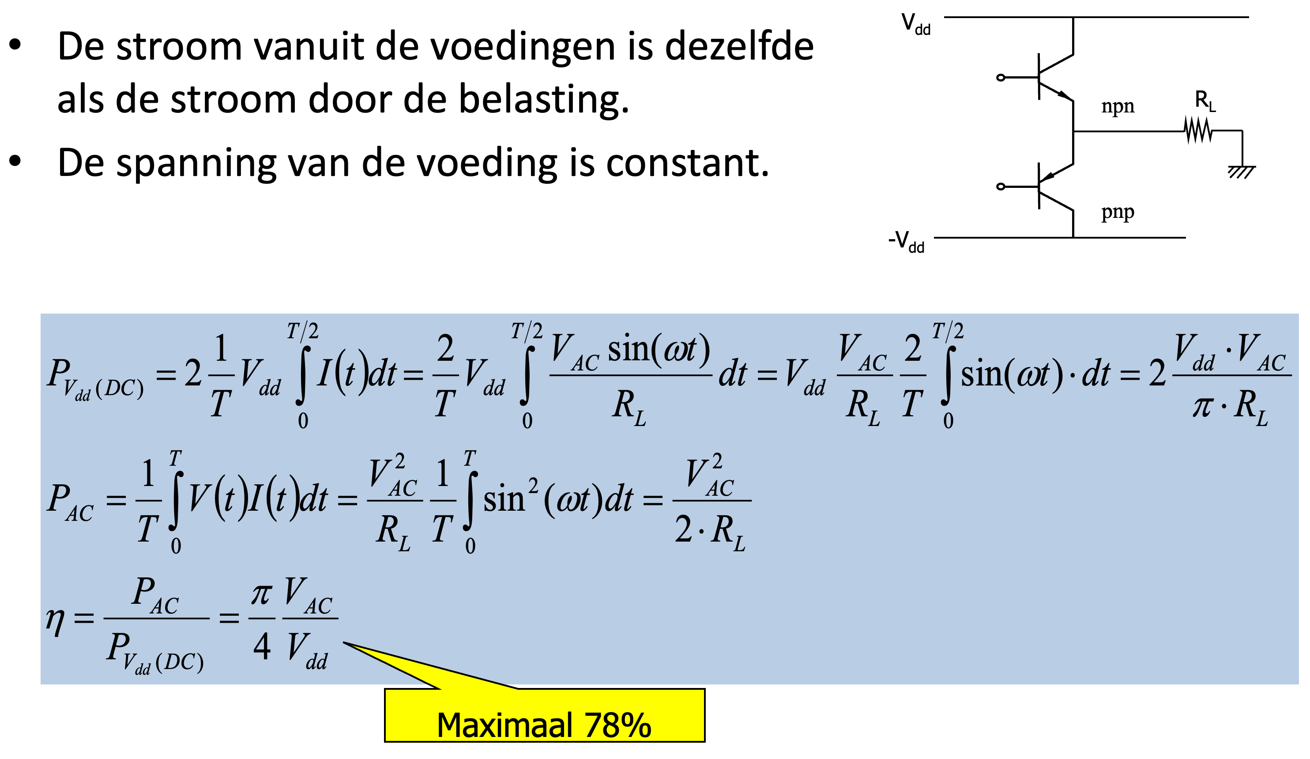
Dissipatie en rendement
Notes:
Om het DC vermogen te berekenen, moeten we het product van spanning en stroom uit de voedingen integreren over een periode T en delen door de periode T. We kunnen hierop de volgende vereenvoudigingen toepassen:
Omdat beide voedingen symmetrisch zijn, hoeven we het maar voor een voeding uit te rekenen, en kunnen we het resultaat vermenigvuldigen met 2.
Omdat de stroom gedurende de tweede helft van de periode is, hoeven we maar te integreren tot T/2.

Slide 29
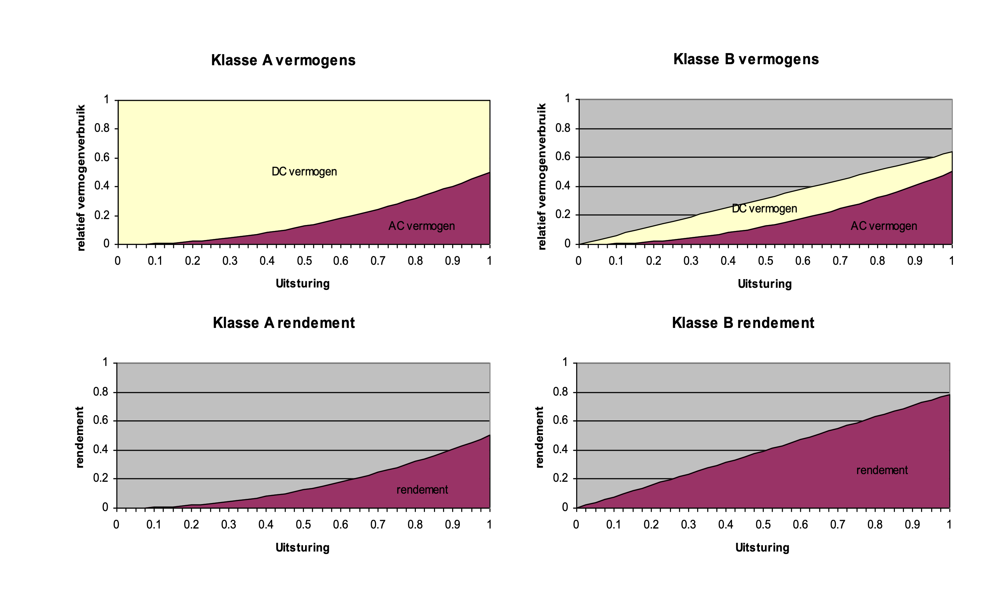
Vergelijking rendement

Slide 30
Dissipatie per transistor
De dissipatie is maximaal voor een uitsturing van 63%.
Deze dissipatie is kleiner dan de helft van het maximale AC vermogen.
Per transistor is dit maar 1/4 van het maximale AC vermogen.
Bij een klasse A is de maximale dissipatie het dubbele van het maximale AC vermogen.
Voor een gelijk vermogen zullen de transistors van een klasse A versterker ongeveer 10 maal groter (en duurder) zijn.

Slide 31
Spaarschakelingen
Continu veranderende voeding
Voeding aanpassen aan de amplitude van het signaal
Voeding moet tijd krijgen om zich aan te passen
vertragingslijn
voorspellingsnetwerk
Stapsgewijs veranderende voeding (Klasse G)
2 of meer voedingspanningen zijn beschikbaar
signaalamplitude bepaalt de keuze van de voeding
Hoogfrequent schakelen met laagdoorlaatfilter (Klasse S)

Slide 32
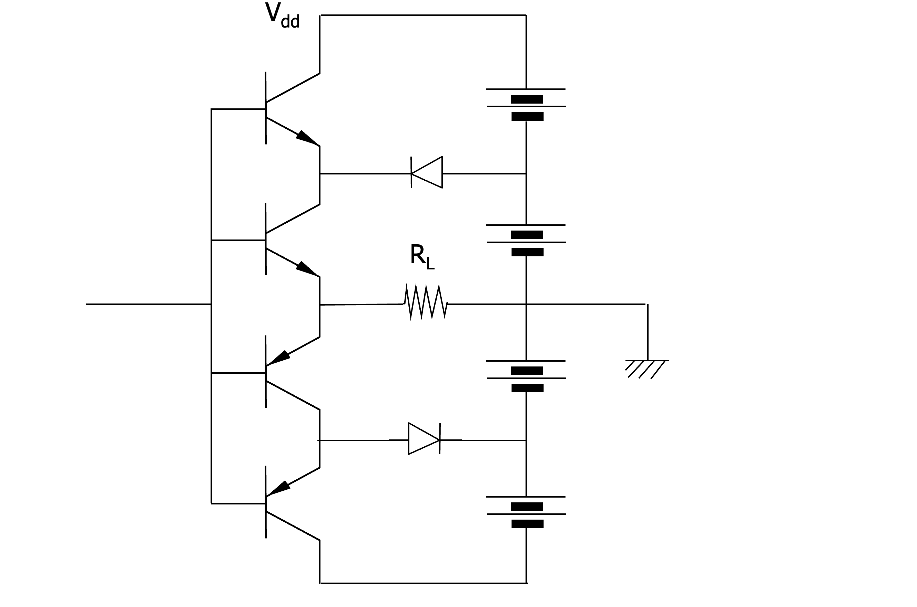
Klasse G: principeschema

Slide 33
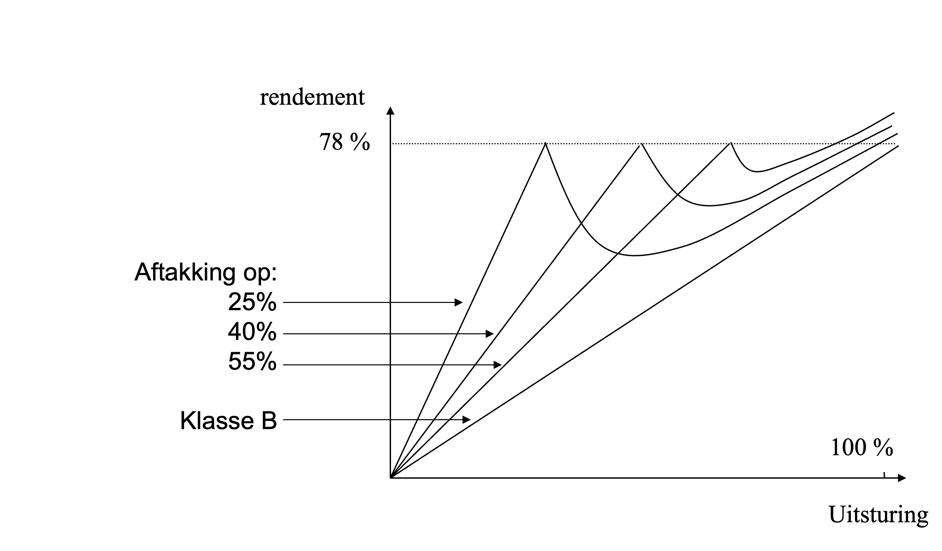
Klasse G: rendement

Slide 34
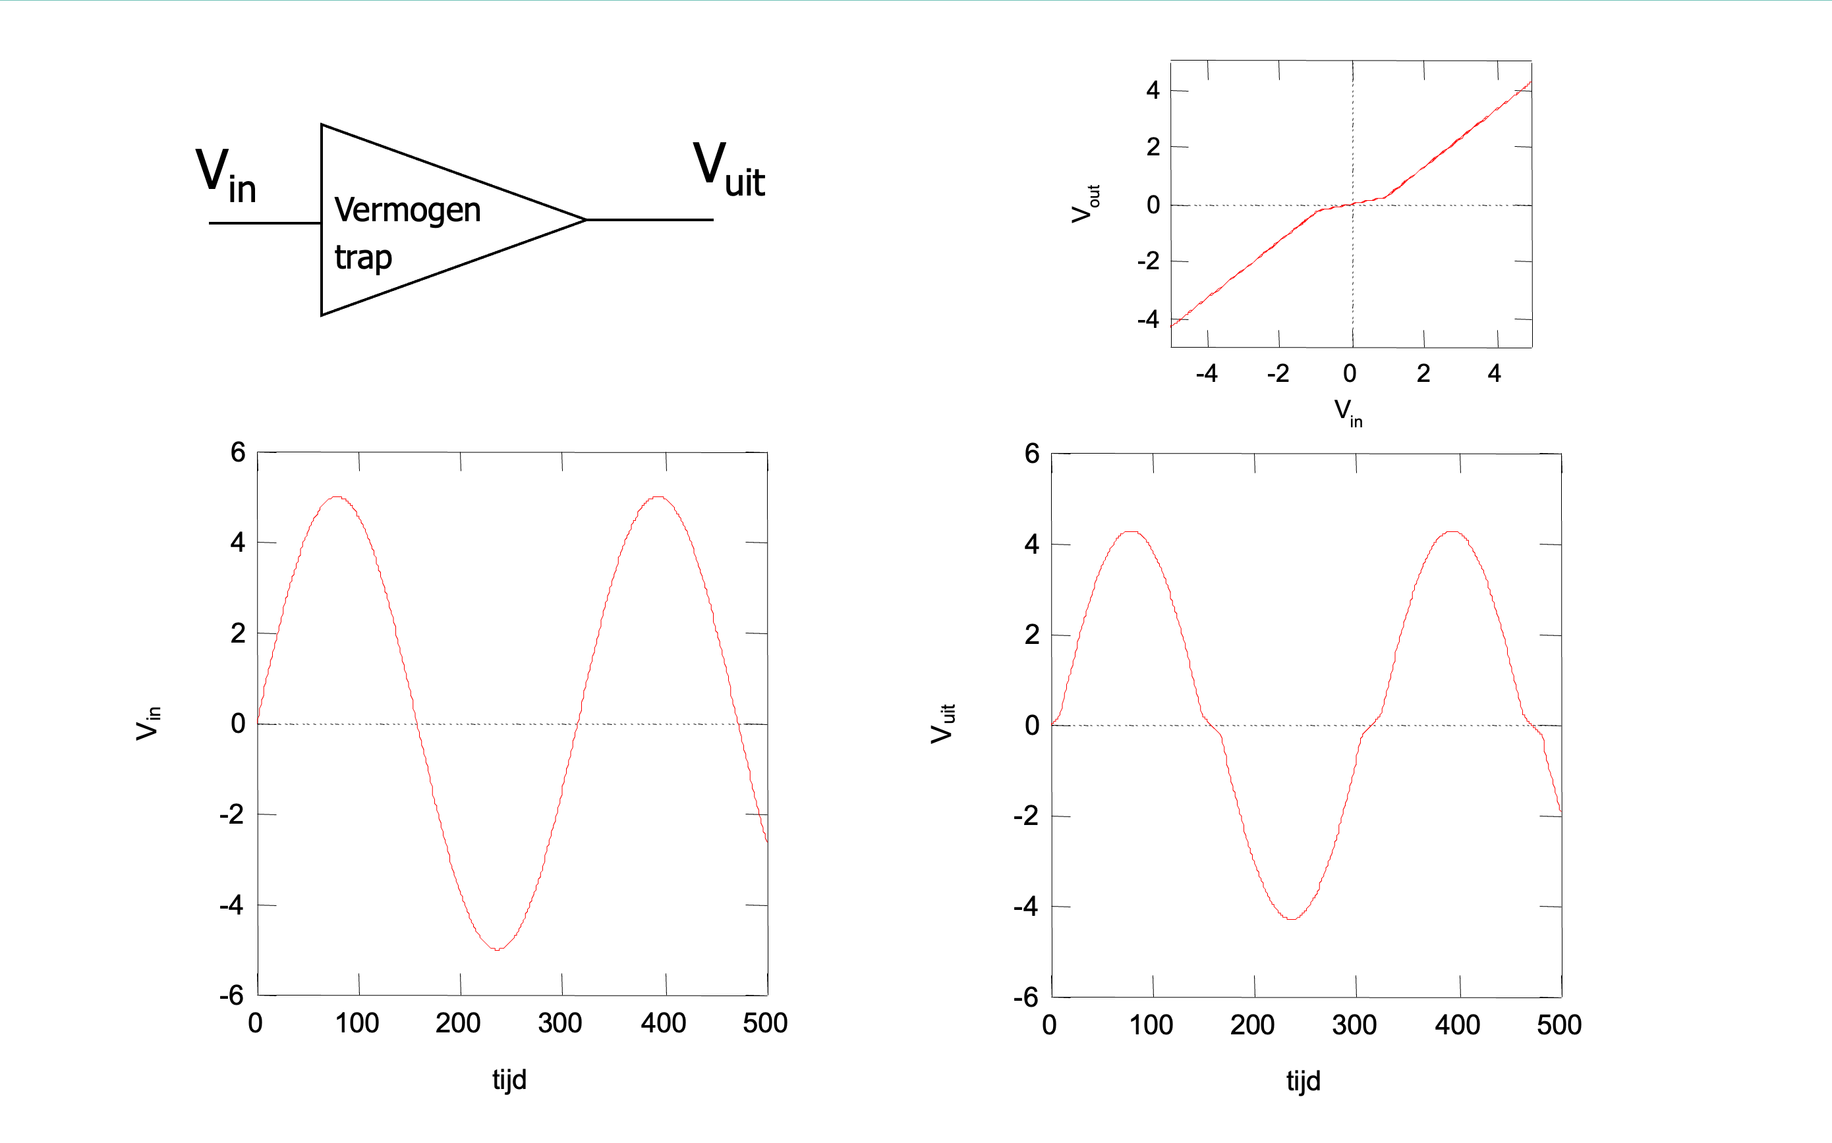
Vermogentrap zonder terugkoppeling

Slide 35
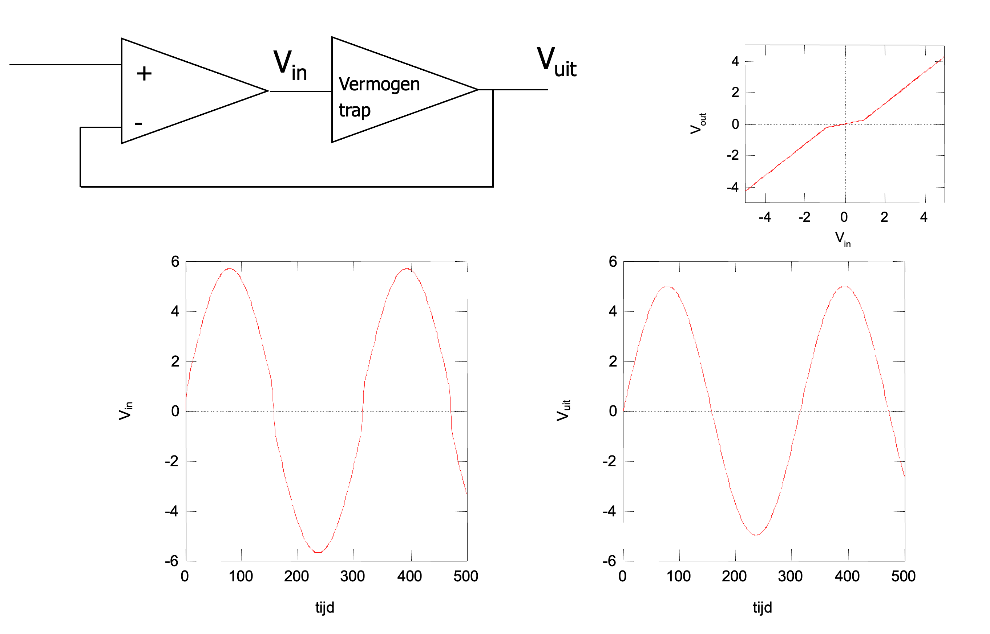
Vermogentrap met terugkoppeling

Slide 36
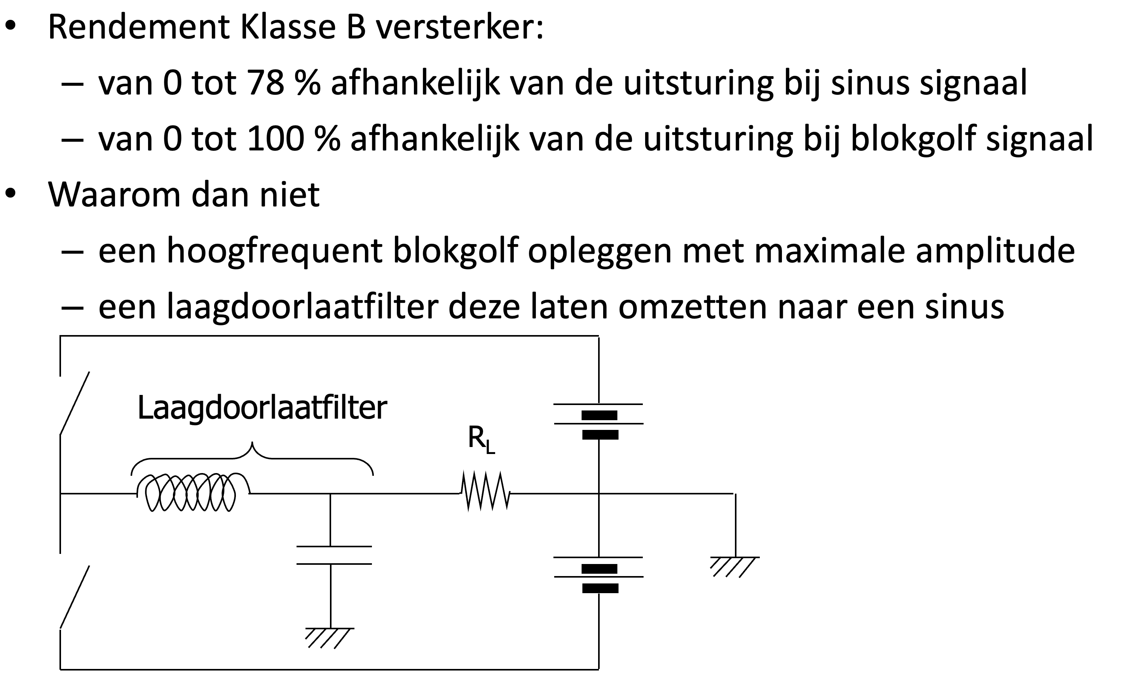
Klasse S principeschema
Notes:
Soms noemen we deze versterker ook wel een Klasse D voor Audio [1]. Klasse D versterkers zijn eigenlijk hoogfrequent versterkers, en hier wordt ook aan hoge frequentie versterkt, en daarna alleen de laagfrequent componente overgehouden.
[1] X. Jiang, “Fundamentals of Audio Class D Amplifier Design: A Review of Schemes and Architectures,” IEEE Solid-State Circuits Magazine, vol. , no. , pp. –, Summer .

Slide 37
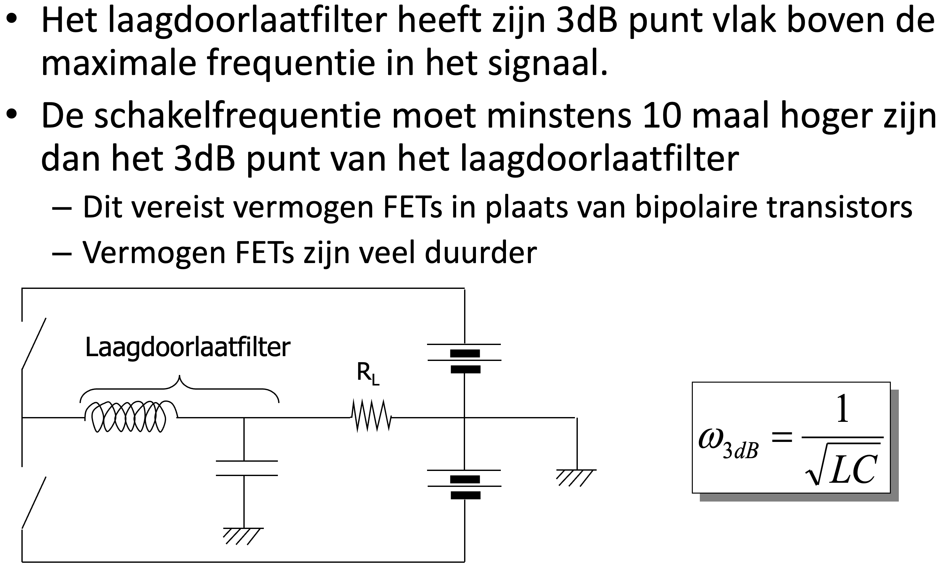
Klasse S: vereisten

Slide 38
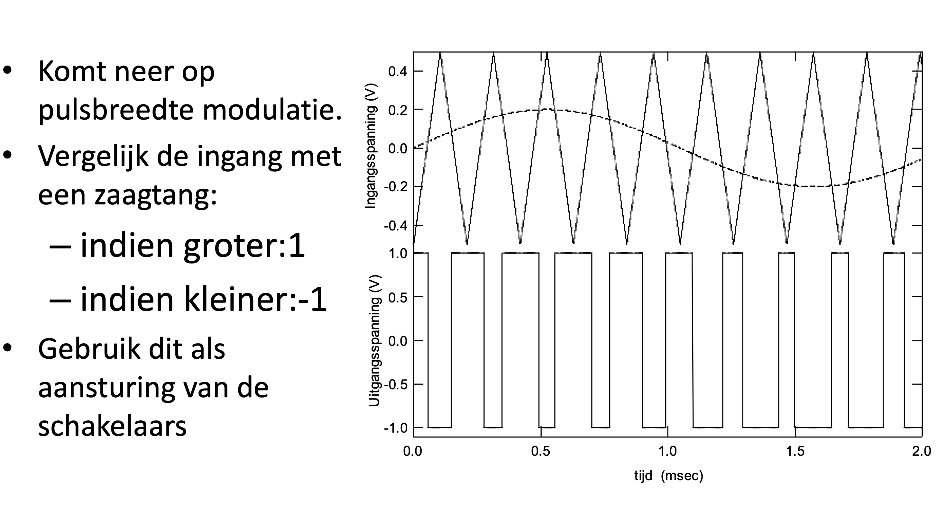
Aansturing Klasse S

Slide 39
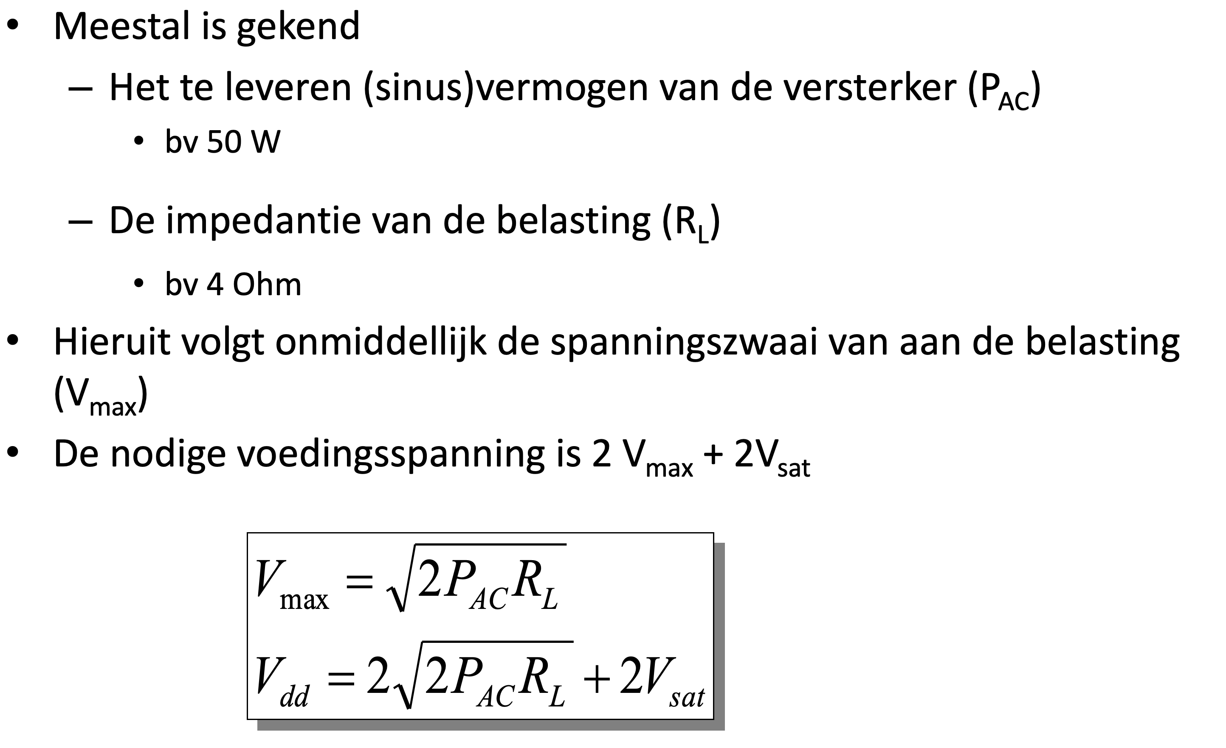
Nodige voedingsspanning klasse B

Slide 40
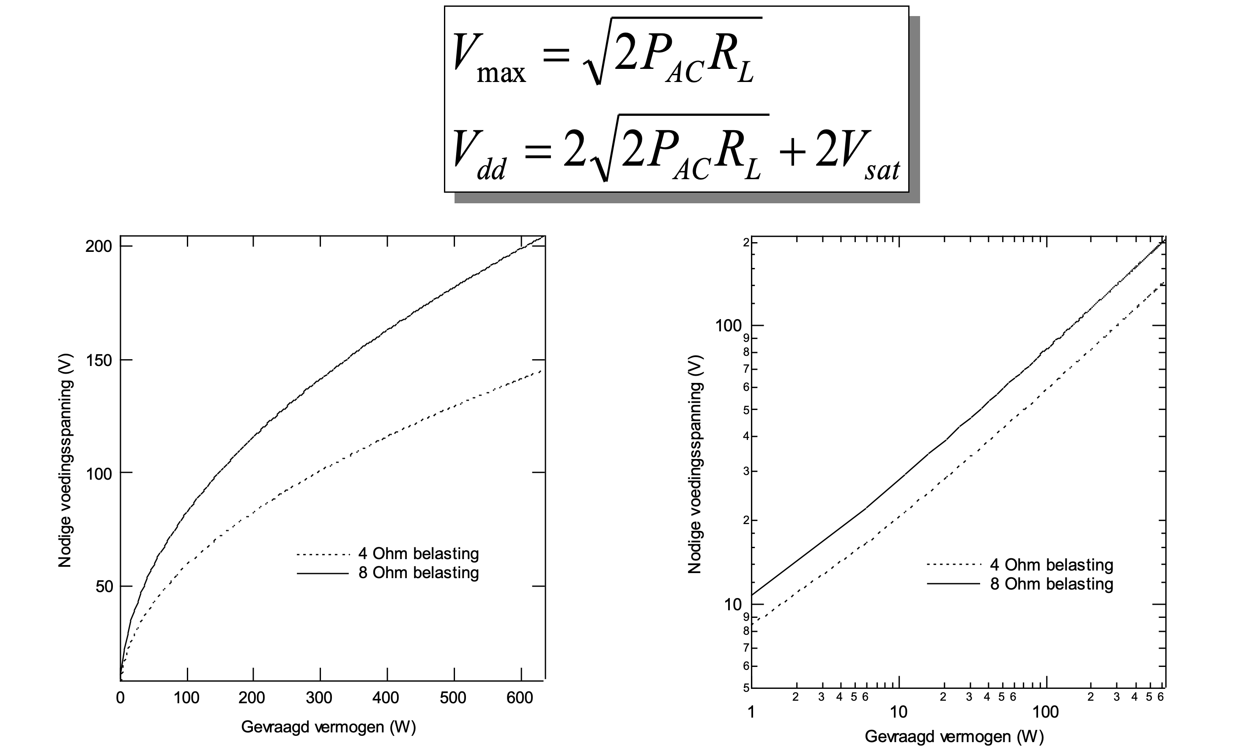
Nodige voedingsspanning

Slide 41
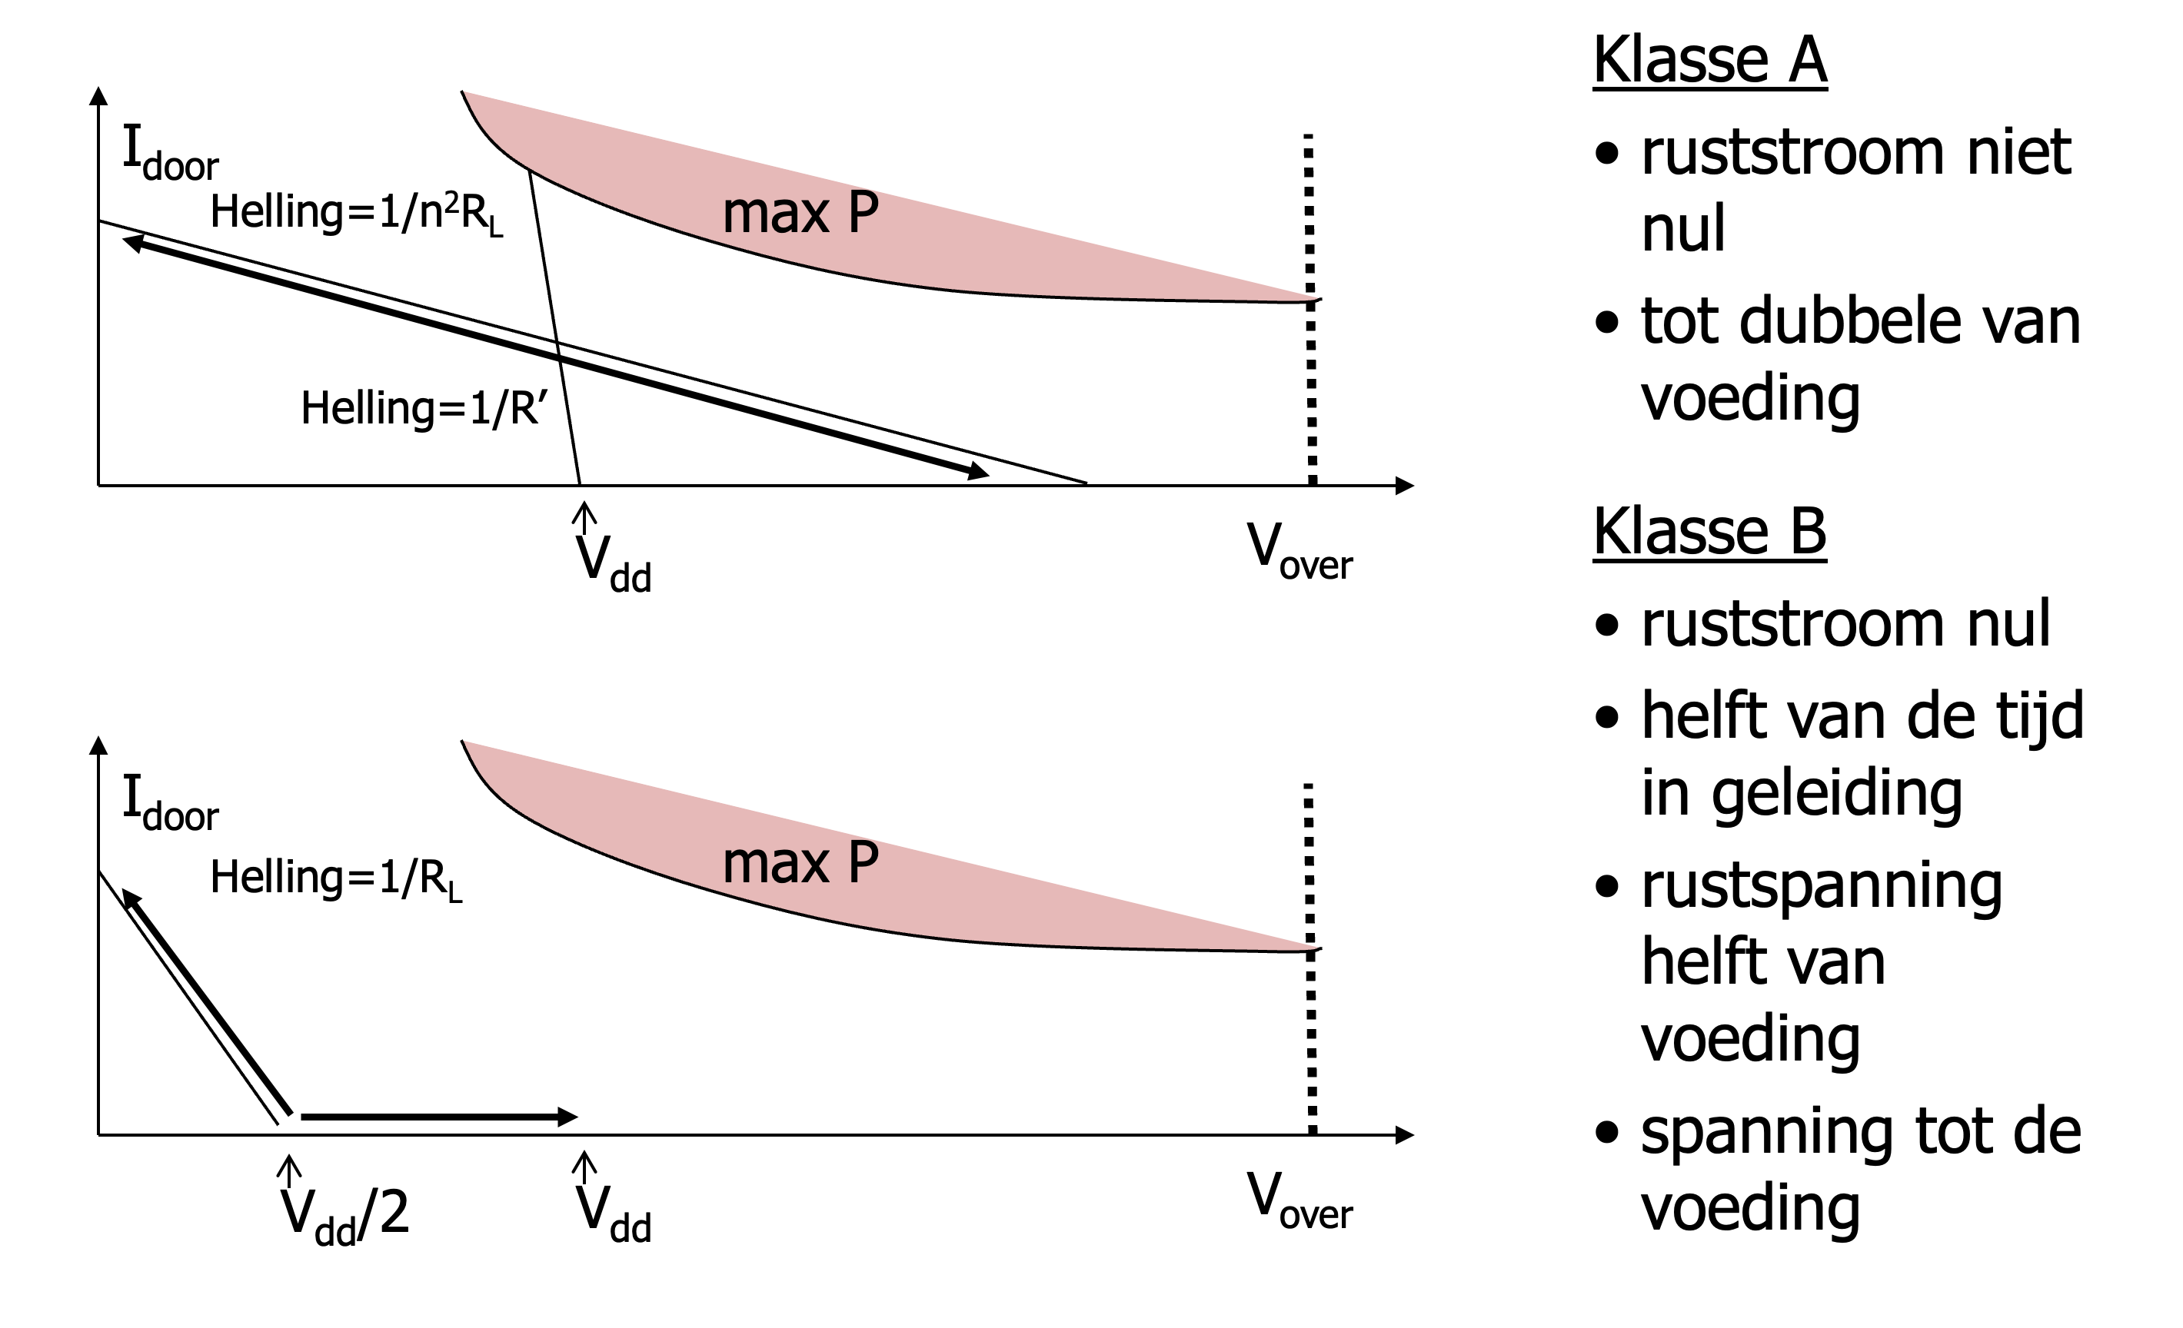
Stromen door en spanningen over de transistor
Notes:
In de grafiek van de klasse B versterker beschouwen we een klasse B versterker met slechts 1 voedingsspanning. Wanneer we een klasse B versterker beschouwen uitgevoerd met een voeding + $V_{DD}$ en –$V_{DD}$, bereikt de maximale spanning over de transistor de waarde 2$V_{DD}$.

Slide 42
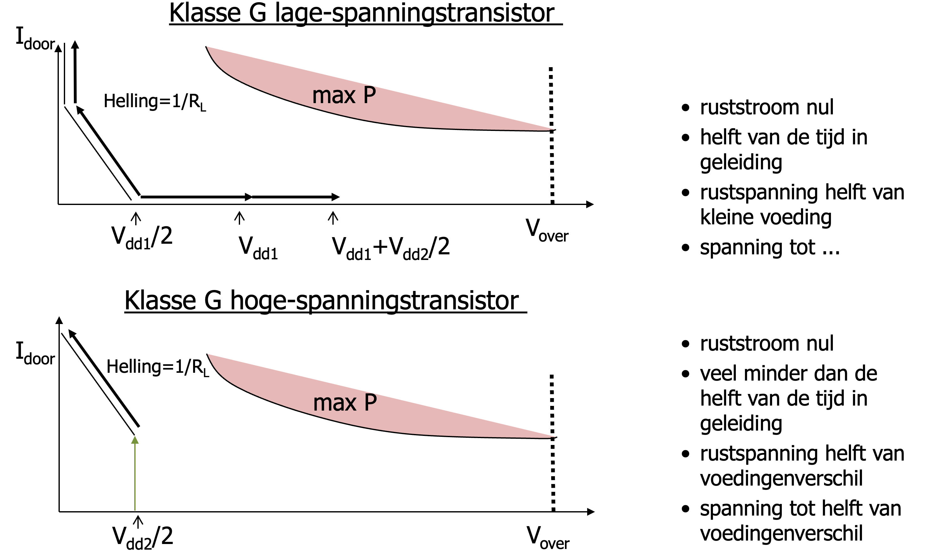
Stromen door en spanningen over de transistor
Notes:
$V_{DD1}$ is hier het spanningsverschil tussen de + en de – klem van de voedingen gebruikt voor kleine signalen en $V_{DD2}$ is het spanningsverschil tussen de + en de – klem van de voedingen gebruikt voor grote signalen.
De binnenste transistors krijgen de hoogste spanningen te verwerken, maar dit nooit onder grote stroom. Als er een grote stroom loopt is de spanning over deze transistors nul.
De buitenste transitors geleiden wel een grote stroom onder spanning, maar de spanning over deze transistors is echter steeds beperkt.
Met deze verschillen wordt best rekening gehouden bij de keuze van de transistors. Het ligt voor de hand een ander type transistor te gebruiken voor beide gevallen.

Slide 43
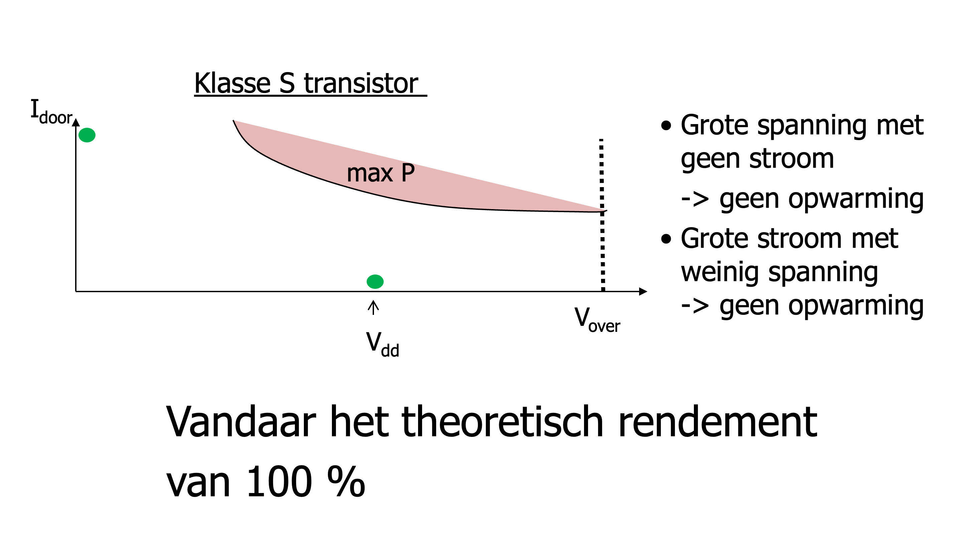
Stromen door en spanningen over de transistor

Slide 44
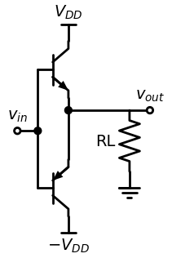
Basisschema

Slide 45
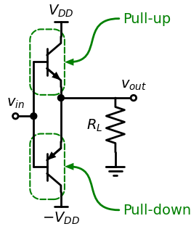
Pull-up en Pull Down

Slide 46

Benoeming knopen

Slide 47
SPICE code
<IPython.core.display.HTML object>

Slide 48

Verloop van Stroom en Spanning

Slide 49

Detail stroom en spanning rond nuldoorgang

Slide 50

Stroom door en spanning over

Slide 51

AC schema

Slide 52

Voorinstelspanning

Slide 53

voorinstelspanning met diodes

Slide 54

Voorinstelspanning met transistor

Slide 55
SPICE code:voorinstelspanning met diodes
<IPython.core.display.HTML object>

Slide 56

stromen en spanning (met voorinstelspanning)

Slide 57

Stroom door en spanning over (met voorinstelspanning)

Slide 58
SPICE code
<IPython.core.display.HTML object>

Slide 59

Terugkoppeling: stromen en spanningen

Slide 60

Nuldoorgang van de stromen en de spanningen

Slide 61

Stroom door de transistor als functie van de spanning over

Slide 62
SPICE code
<IPython.core.display.HTML object>

Slide 63

Ideale OpAmp

Slide 64

Realistische OpAmp: LMV981-N

Slide 65

Driver Stage

Slide 66

Stroombron als belasting driver trap

Slide 67

Darlington Paar

Slide 68
SPICE code
<IPython.core.display.HTML object>

Slide 69

transfer characteristiek Darlington paar

Slide 70

Darlington Paar met emitter degeneratie

Slide 71
SPICE code
<IPython.core.display.HTML object>

Slide 72

transfer characteristiek Darlington paar

Slide 73

Darlington Paar als drive transistors

Slide 74

Darlington Paar als drive transistors

Slide 75

Complementair Darlington paar

Slide 76
SPICE code complementair Darlington paar
<IPython.core.display.HTML object>

Slide 77

transfer characteristiek complementair Darlington paar

Slide 78

Complementair Darlington paar met emitter degeneratie

Slide 79
SPICE code complementair Darlington paar met emitter degeneratie
<IPython.core.display.HTML object>

Slide 80

transfer characteristiek complementair Darlington paar met emitter degeneratie

Slide 81

Beveiliging van bipolaire transistors

Slide 82

Stroombeveiliging van een bipolaire transistors

Slide 83

Stroombegrenzing

Slide 84

Stroombegrenzing

Slide 85

Stroom meting in de load

Slide 86

Beveiliging van een bipolaire transistors

Slide 87

overspanningsbegrenzing

Slide 88

Beveiliging van een bipolaire transistors

Slide 89

begrenzing spanning, stroom en vermogen

Slide 90

hoogdoorlaatfilter aan de ingang

Slide 91

Laagdoorlaatfilter aan ingang

Slide 92

Banddoorlaatfilter aan ingang

Slide 93

Details banddoorlaatfilter

